Slide 1
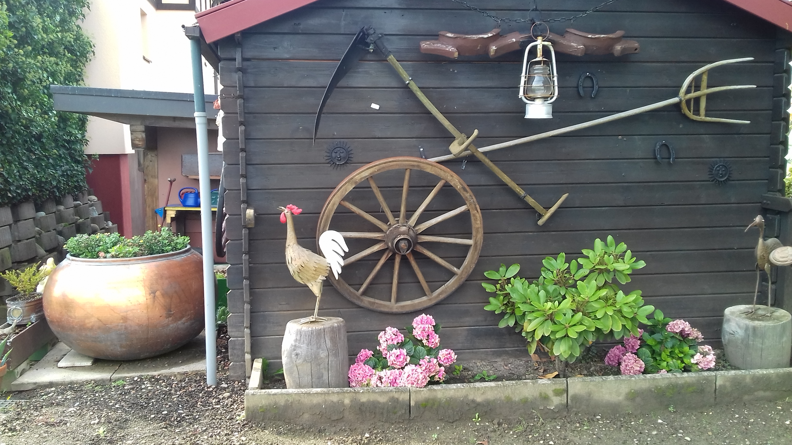

Formation en management environnemental
Bienvenue!

Slide 2
Objectifs de la formation
Objectifs généraux pour toute la formation:
Après la formation, les participants seront capables de :
Expliquer la démarche du management environnemental
Accompagner et conseiller leur paroisse ou une autre communauté en vue de l’obtention du label Coq vert
Conseiller la mise en œuvre des projets durables
Coordonner l’équipe Environnement de leur communauté
Faire appel à leur réseau pour développer leurs projets

Slide 3
Objectifs de la formation
Objectifs pour le jour 1:
Après la formation du jour 1, les participants seront capables de :
Expliquer les notions de base du Coq vert
Conseiller la paroisse pour prendre la décision de s’engager dans le management environnemental
Accompagner la paroisse pour constituer l’équipe Environnement
Conseiller la paroisse pour la rédaction des Lignes directrices pour la Création

Slide 4
Cadre de sécurité
Respect : confidentialité, ponctualité, contraintes de temps et du matériel. Merci d’éteindre le téléphone portable pour permettre une concentration et une participation optimale.
Bienveillance : Accepter les contributions des autres, favoriser leur bien-être et se traiter soi-même avec douceur.
Souveraineté (responsabilité, possibilité de dire stop)
Convivialité (légèreté, spontanéité, humour)

Slide 5
Aspects pratiques
D’accord avec le tutoiement entre tous les participants et les formateurs?
D’accord pour éteindre les Natels (téléphones mobiles) pendant les cours? Sonneries et vibreurs sous silence?
D’accord pour partager les e-mails et numéros de téléphones entre participants? Si oui, envoi d’une liste.
D’accord pour prendre une ou plusieurs photos de groupe comme souvenir lors de la cérémonie du 29 avril 2023?
D’accord pour faire des enregistrements audios du cours pour la partie théorique uniquement et seulement pour notre groupe ?
Peut-être que les directives fédérales concernant le COVID nous imposeront des masques hygiéniques et une distance entre les participants. Peut-être devrons-nous remplacer des cours en présentiel par des cours virtuels (zoom).

Slide 6
Météo intérieure
(possibilité de s’aider avec la liste des émotions envoyée par e-mail avec le programme du jour)

Slide 7
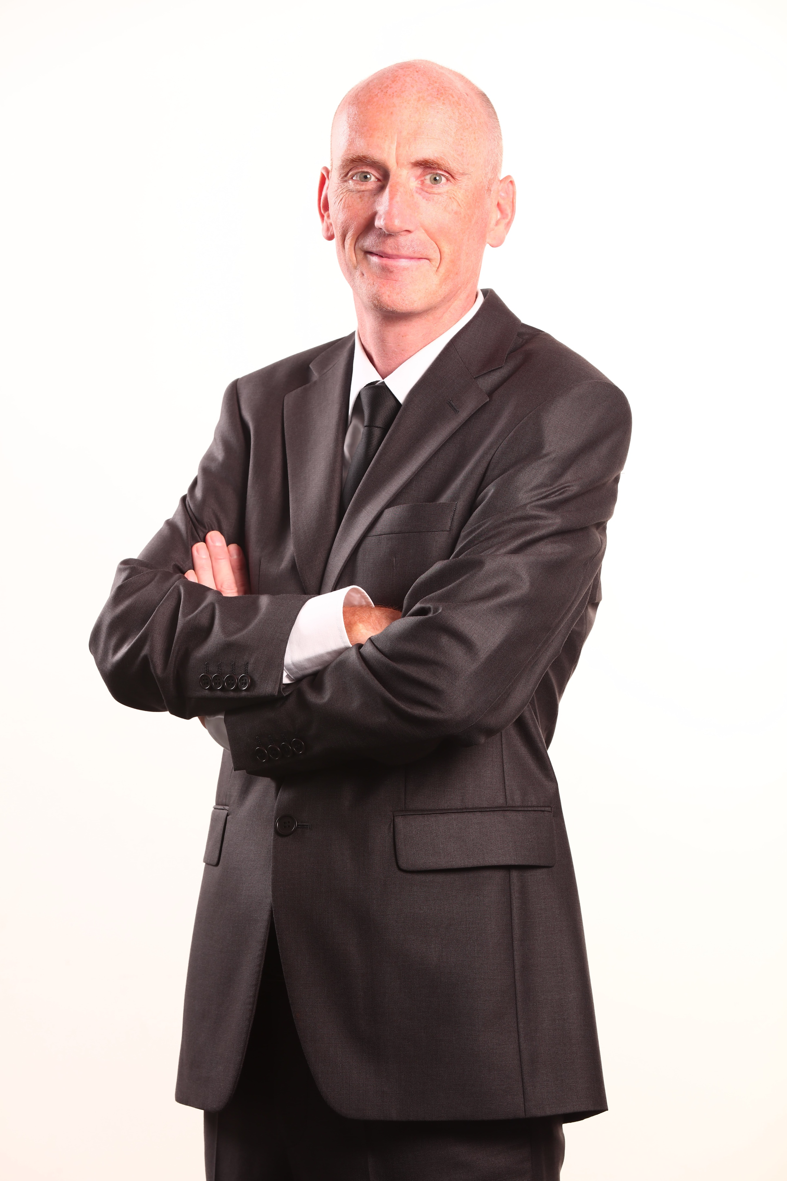

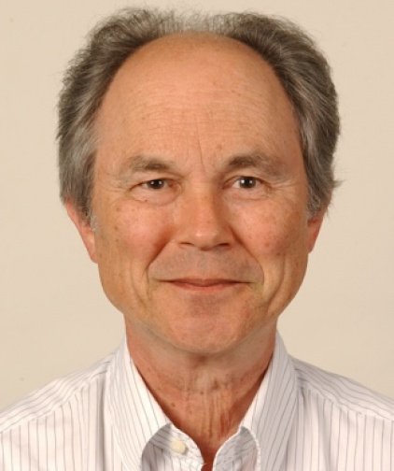
Formateurs et intervenants
 | Marc Roethlisberger, formateur Marc Roethlisberger, employé d’œco Églises pour l'environnement est économiste et formateur d’adultes FSEA. Il a également un diplôme post-grade en développement durable à la HEIG-VD. Il a une expérience confirmée dans la durabilité et le management d’organisation. Il est en formation pour devenir réviseur en management environnemental.
 | Jacques Matthey, intervenant Jacques Matthey, pasteur et missiologue, était jusqu’à sa retraite en 2010, directeur du programme et de la commission de mission et évangélisation du Conseil œcuménique des Églises, après avoir travaillé de nombreuses années à DM-échange et mission comme secrétaire général de 1991 à 1998. Il est conseiller en management environnemental et accompagne la paroisse de Chêne dans sa transition écologique.
6
7
8
9
10

Slide 8
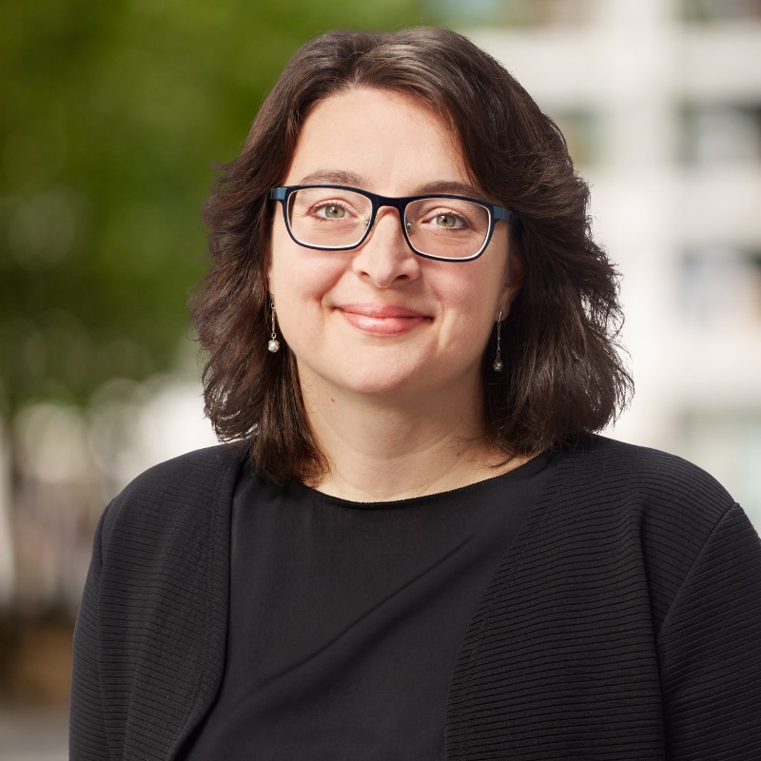
Formateurs et intervenants
Stefanie Huber, formatrice
Titres:
Diplôme en études de sciences environnementales EPF Zurich
Diplôme en pédagogie environnementale
Fonctions:
Fondatrice du bureau de conseil « enerhub GmbH »
Conseillère et auditrice Cité de l’énergie
Direction régionale et collaboratrice communication de Cité de l’énergie
Conseillère et auditrice (en formation) Coq vert
Délégué à l’environnement de la paroisse catholique de Dübendorf
Autres mandats dans le domaine énergie et climat pour les communes
6
7
8
9
10

Slide 9
Présentation des participants
3 questions
Nom, institution ou paroisse, fonction
Connaissance et expérience en management environnemental
Attentes par rapport à toute la formation
Attentes par rapport à cette journée de formation
Notes:
Noter sur le flipchart

Slide 10
Présentation de la documentation pour le cours de formation
Notes:
Identifier les acteurs du domaine, prendre contact avec eux, donner et recevoir des informations, REPAS de la formation Coq vert

Slide 11
Contenu global de la formation

Slide 12
Informations générales
Toute la documentation du management environnemental se trouve sur le site https://oeku.ch/fr/documents/ (sans mots de passe, mais ce lien est envoyé aux participants uniquement).
Le document de référence s’intitule «Guide pratique du management environnemental pour les paroisses et les communautés chrétiennes», mis sur le site précédemment mentionné.
La formation se termine par une validation le 29 avril. Il y a suffisamment de temps pour se préparer. Suivi d’une cérémonie de remise des attestations et d’un apéritif.
Les réviseurs⋅ses pour la Suisse romande seront probablement Stefanie Huber et Marc Roethlisberger.
Notes:
Zertifizierungsfeier in Romanshorn unter der Leitung von Pastoralassistentin Gaby Zimmermann

Slide 13
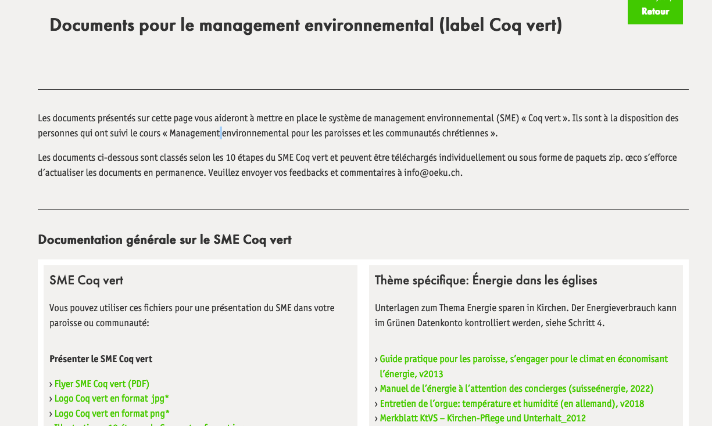
Site d’œco avec tous les documents de formation et de conseil aux paroisses:
https://oeku.ch/fr/documents/
7
8
9
10

Slide 14
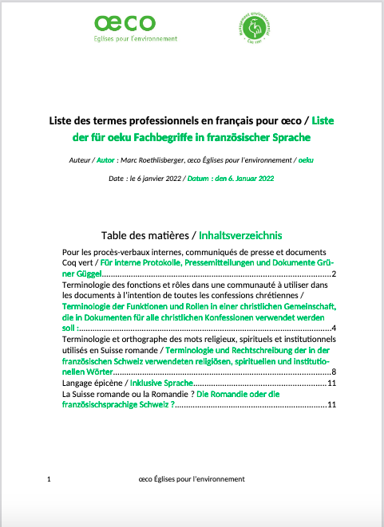
Lexique des mots professionnel à lire avant tout

Slide 15

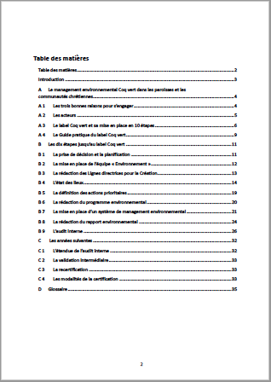
Support de cours 1: Le guide pratique

Slide 16
Support de cours 2:
Tous les documents Coq vert
https://oeku.ch/fr/documents/
7
8
9
10

Slide 17
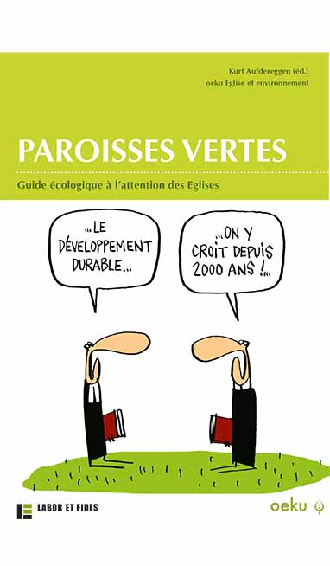
Lecture recommandée:
le livre «Paroisses vertes»
Notes:
17
Kurt Aufdereggen, oeku: Energie in Kirchen
13. November 2012, Schwarzenburg
17
Aus dem Inhaltsverzeichnis:
Energieverbrauch
Wasserverbrauch
Reinigung
Abfälle
Speis und Trank
Kerzenlicht
Blumenschmuck
Grünflächen
Pflanzen und Tiere
Ökologisches Bauen
Umweltschutz im Büro
Mobilität
--------------
Ganz zuoberst steht: Der Energieverbrauch und ganz zuoberst steht die nachhaltige Bewirtschaftung der eigenen Gebäude

Slide 18

Aide pour mettre en place des projets
durables dans une communauté :
Les fiches EcoEglise
https://ecoeglise.ch/
Notes:
18
Kurt Aufdereggen, oeku: Energie in Kirchen
13. November 2012, Schwarzenburg
18
Aus dem Inhaltsverzeichnis:
Energieverbrauch
Wasserverbrauch
Reinigung
Abfälle
Speis und Trank
Kerzenlicht
Blumenschmuck
Grünflächen
Pflanzen und Tiere
Ökologisches Bauen
Umweltschutz im Büro
Mobilität
--------------
Ganz zuoberst steht: Der Energieverbrauch und ganz zuoberst steht die nachhaltige Bewirtschaftung der eigenen Gebäude

Slide 19
Contenu global de la formation
Pourquoi créer un réseau dans le domaine du management environnemental?
Notes:
Avoir du soutien technique et méthodologique, avoir de nouveaux clients, chercher de nouvelles idées de projet

Slide 20
Contenu global de la formation
Comment créer un réseau dans le domaine du management environnemental?
Notes:
Identifier les acteurs du domaine, prendre contact avec eux, donner et recevoir des informations, REPAS de la formation Coq vert

Slide 21


Positions des Églises
Notes:
21
Kurt Aufdereggen, oeku: Energie in Kirchen
13. November 2012, Schwarzenburg
21
Aus dem Inhaltsverzeichnis:
Energieverbrauch
Wasserverbrauch
Reinigung
Abfälle
Speis und Trank
Kerzenlicht
Blumenschmuck
Grünflächen
Pflanzen und Tiere
Ökologisches Bauen
Umweltschutz im Büro
Mobilität
--------------
Ganz zuoberst steht: Der Energieverbrauch und ganz zuoberst steht die nachhaltige Bewirtschaftung der eigenen Gebäude

Slide 22
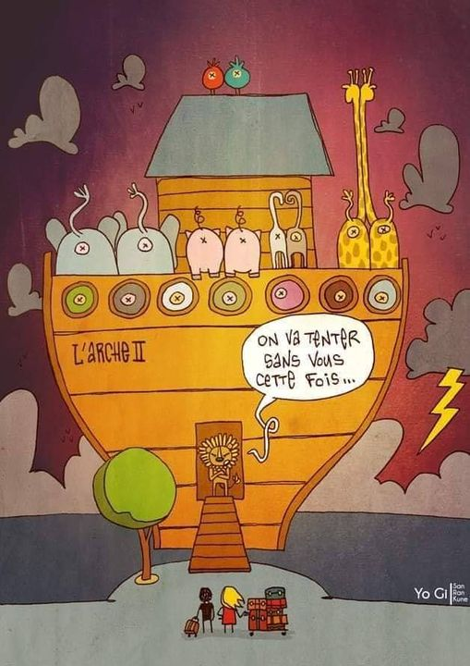
Réflexion sur l’écospiritualité par Jacques Matthey
L’Arche de Noé

Slide 23
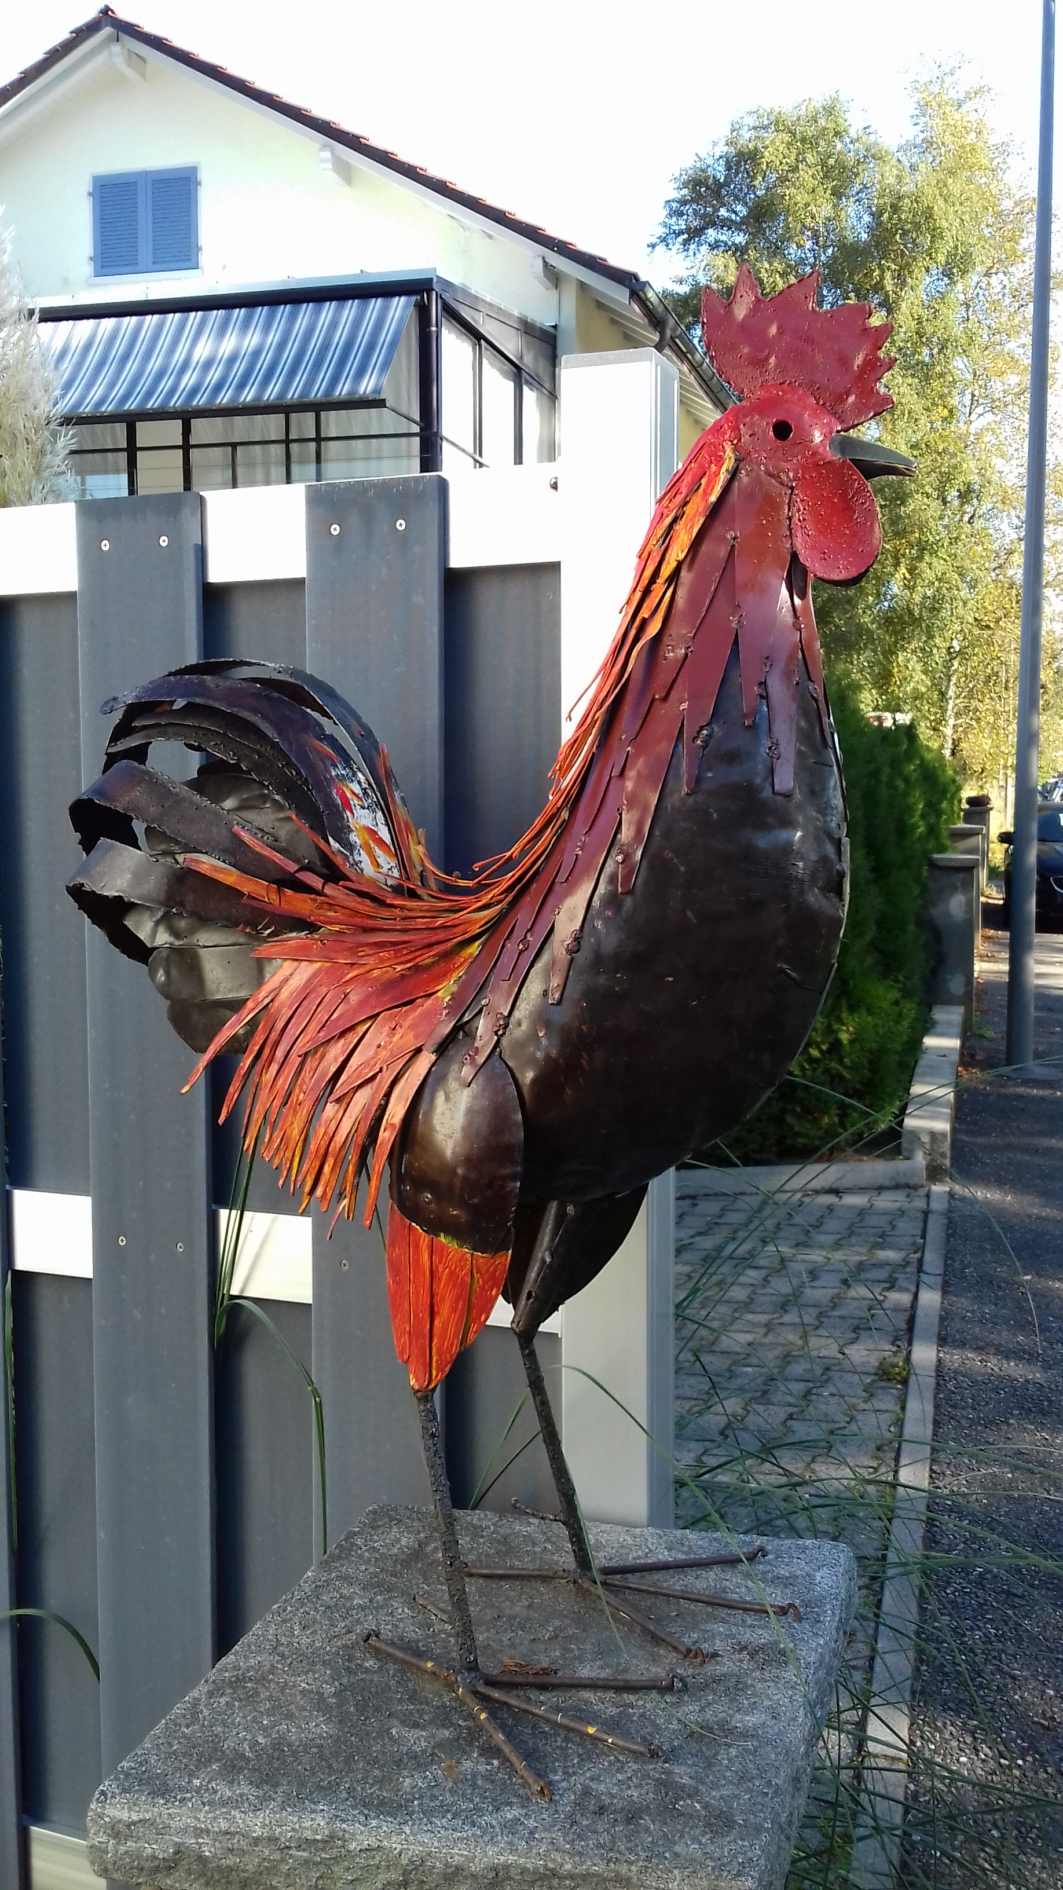
Le SME Coq vert
Historique et principes du système
Marc Roethlisberger
Répartition des tâches et rôle du conseiller en management environnemental
Jacques Matthey

Slide 24

Présentation
Le Coq vert et l’éventail des prestations d’œco

Slide 25
01
Prendre conscience de la situation de l’écosystème
02
Connaître les prestations d’œco
03
Comprendre la démarche Coq vert
Objectifs
04
Avantage de la démarche Coq vert
05
Comparaison Coq vert et EcoEglise

Slide 26
06
Budget indicatif pour la démarche Coq vert
07
Questions et réponses
Objectifs

Slide 27
1. Prendre conscience de la situation de l’écosystème
a) Le réchauffement climatique
1) 97 % des scientifiques sont d’accord sur :
a) augmentation de la température globale de 1,1 degré depuis 150 ans
b) la principale cause de cette hausse sont la conséquence des activités humaines
c) En 2100, l’augmentation de température mondiales sera entre 1,5 et 6 degrés (probablement le double pour la Suisse : augmentation entre 3 et 12 degrés!!!) en fonction des décisions humaines prises
L’éco-système

Slide 28
1. Prendre conscience de la situation de l’écosystème
a) Le réchauffement climatique
Causes du réchauffement climatique mondial en %:
1) énergies non renouvelables : 40 % (transports, industrie, chauffage)
2) consommation de viande : 30 %
3) défrichage de la forêt tropicale : 17 %
4) autre : 13 %
L’éco-système

Slide 29
1. Prendre conscience de la situation de l’écosystème
a) Le réchauffement climatique
3 scénario possibles:
Scénario 1
« On fait comme d’habitude »
Les politiciens et les chefs d’entreprise parlent de réussite, de croissance, d’innovation
Discours : « la croissance économique et la technologie résoudra tous les problèmes de société: pauvreté, chômage, environnement »
L’éco-système

Slide 30
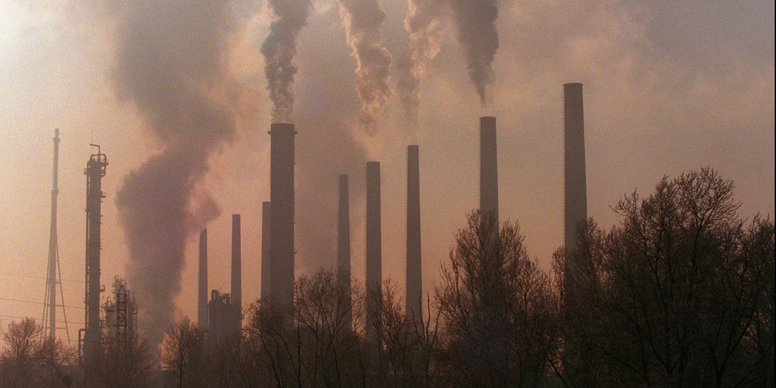
Scénario 1

Slide 31
1. Prendre conscience de la situation de l’écosystème
a) Le réchauffement climatique
Scénario 2
La Grande Désintégration
« Tout est perdu »
scénario catastrophe : collapsologie, éco-anxiété paralysante, survivalisme, millénarisme.
L’éco-système

Slide 32

Scénario 2

Slide 33
1. Prendre conscience de la situation de l’écosystème
a) Le réchauffement climatique
Scénario 3
Le Changement de Cap
Déjà fait dans l’histoire: révolution agricole et industrielle, on serait dans la révolution écologique
L’éco-système

Slide 34



1. Prendre conscience de la situation de l’écosystème
a) Le réchauffement climatique
Scénario 3
Le Changement de Cap
Déjà fait dans l’histoire: révolution agricole et industrielle, on serait dans la révolution écologique
L’éco-système

Slide 35
1. Prendre conscience de la situation de l’écosystème
a) Le réchauffement climatique
Scénario 3
Le Changement de Cap
3 dimensions :
1) résistance au système dominant « on fait comme d’habitude »
2) création d’un nouveau système social et économique
3) changement de conscience (bienveillance et compassion): la transition intérieure
L’éco-système

Slide 36
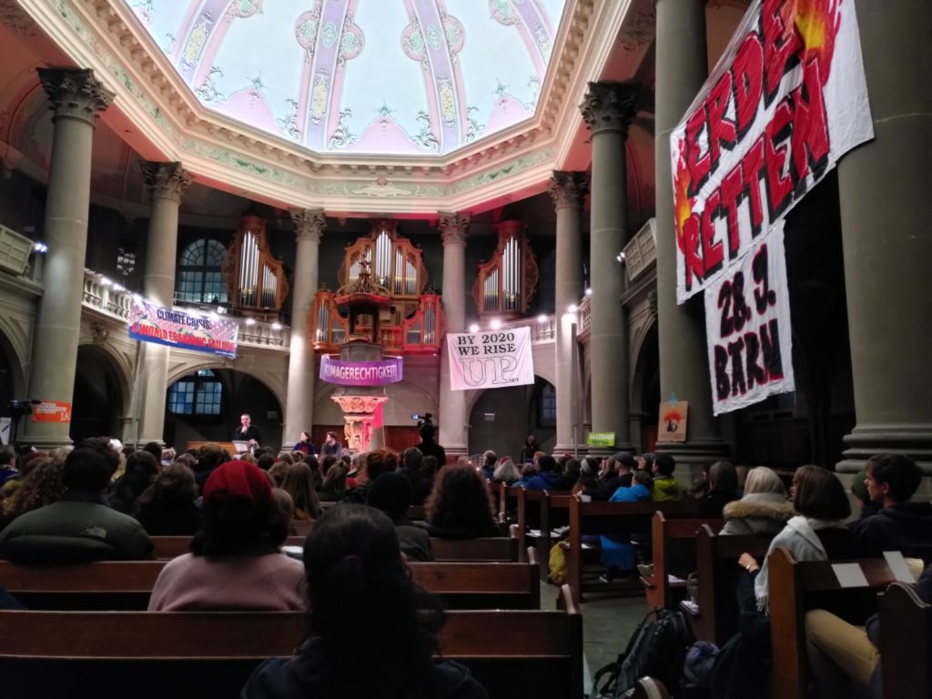
Les Églises sont aussi des acteurs!

Slide 37
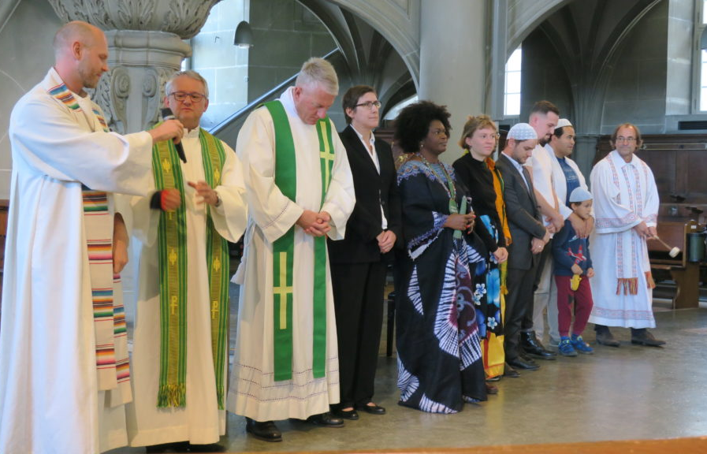
Les Églises sont aussi des acteurs!

Slide 38

Présentation de œco Églises pour l’environnement
œco Églises pour
l’environnement
600 membres: paroisses et membres individuels. C’est une association œcuménique
(les membres sont catholiques, protestants et évangéliques).
Notes:
38
Kurt Aufdereggen, oeku: Energie in Kirchen
13. November 2012, Schwarzenburg
38
Aus dem Inhaltsverzeichnis:
Energieverbrauch
Wasserverbrauch
Reinigung
Abfälle
Speis und Trank
Kerzenlicht
Blumenschmuck
Grünflächen
Pflanzen und Tiere
Ökologisches Bauen
Umweltschutz im Büro
Mobilität
--------------
Ganz zuoberst steht: Der Energieverbrauch und ganz zuoberst steht die nachhaltige Bewirtschaftung der eigenen Gebäude

Slide 39
Présentation de œco Églises pour l’environnement
œco Églises pour
l’environnement
Fondé en 1986 (36 ans déjà!)
Approche initiale dès la fondation: bottom-up
A l’avenir, développement de l’approche top-down?
Notes:
39
Kurt Aufdereggen, oeku: Energie in Kirchen
13. November 2012, Schwarzenburg
39
Aus dem Inhaltsverzeichnis:
Energieverbrauch
Wasserverbrauch
Reinigung
Abfälle
Speis und Trank
Kerzenlicht
Blumenschmuck
Grünflächen
Pflanzen und Tiere
Ökologisches Bauen
Umweltschutz im Büro
Mobilität
--------------
Ganz zuoberst steht: Der Energieverbrauch und ganz zuoberst steht die nachhaltige Bewirtschaftung der eigenen Gebäude

Slide 40
2. Connaître les prestations d’œco
Les prestations sont réparties en 3 domaines:
Ecospiritualité
Dossier «Saison de la Création»
Presta-tions

Slide 41
2. Connaître les prestations d’œco
Les prestations sont réparties en 3 domaines:
Management environnemental
Soirée d’information sur les prestations d’œco
Conseils pratiques pour favoriser la biodiversité sur les terrains de la paroisse
Certification au management environnemental (label Coq vert)
L’éco-diagnostic EcoEglise
Manuel «Paroisses vertes»
Compte des données vertes
Liste de projets exemplaires dans toute la Suisse
Presta-tions

Slide 42
2. Connaître les prestations d’œco
Les prestations sont réparties en 3 domaines:
Prises de position dans les enjeux de société concernant l’environnement
Presta-tions

Slide 43
3. Comprendre la démarche Coq vert
Comprendre le management environnemental
Le Système de management environnemental (SME) Coq vert est une approche par processus et vise une amélioration continue de ceux-ci dans le domaine de l’environnement. Il reprend la démarche qualité des normes internationales ISO 14’001 et celle des normes européennes EMAS.

Slide 44
3. Comprendre la démarche Coq vert
Objectifs du management environnemental
Performance. Le Système de management environnemental (SME) Coq vert aide les paroisses à améliorer leur performance environnementale.
Economie et optimisation des ressources. Il sert à optimiser la consommation des ressources, économise des frais d’exploitation.
Motivation. Il a un effet durable et motivant dans la paroisse et au-delà des frontières de la paroisse.

Slide 45
Les 10 étapes du Coq vert
01
02
03
04
05
Prise de décision et planification
Mise en place de l’équipe Environnement
Rédaction des Lignes directrices pour la Création
État des lieux
Définition des actions prioritaires
.

Slide 46
Les 10 étapes du Coq vert
06
07
08
09
10
Rédaction du programme environnemen-tal
Mise en place d’un système de gestion environnemen-tal
Rédaction du rapport environnemen-tal
Audit interne
Certification

Slide 47
4. Avantages de la démarche Coq vert
Performance. Le Système de management environnemental (SME) Coq vert aide les paroisses à améliorer leur performance environnementale.
Economie et optimisation des ressources. Il sert à optimiser la consommation des ressources, économise des frais d’exploitation.
Motivation. Il a un effet durable et motivant dans la paroisse et au-delà des frontières de la paroisse.
Le SME

Slide 48
4. Avantages de la démarche Coq vert
Introduit un système de management dans la paroisse ou l’institution.
Motivation des jeunes générations à participer à la vie de la communauté.
Introduit un aspect de gestion participative au niveau du conseil de paroisse et des paroissiens.
Le SME

Slide 49
4. Avantage de la démarche Coq vert
Augmente la visibilité de la paroisse ou communauté au niveau régional ou cantonal.
Facilite les discussions au niveau de la transition écologique au niveau de la paroisse.
Le SME

Slide 50
4. Défis principaux de la démarche Coq vert
Trouver des personnes motivées et positives pour former l’équipe Environnement de la paroisse
Trouver le budget et le temps nécessaire pour la démarche
Le SME

Slide 51
5. Tableau comparatif de Coq vert et EcoEglise en vue d’une paroisse ou communauté écologiquement plus responsable en Suisse romande.
 | EcoEglise | Coq vert
Généralités | On valorise toutes les réalisations en faveur de l’environnement sans besoin de faire une planification | La paroisse s’engage dans un processus d’amélioration continue en faisant un programme environnemental
Personnes ressources | 3 personnes au minimum à chercher dans et autour de la paroisse (employés, pasteurs ou prêtres et/ou bénévoles) | 3 à 5 personnes à chercher dans et autour de la paroisse (employés, pasteurs ou prêtres et/ou bénévoles)
Certification | Il n’y a pas de certification, EcoEglise est un éco-diagnostic qui fonctionne sur la confiance, sans contrôle. Une visite de l’institution se fait lors de l’octroi de la médaille d’or. | œco Églises pour l’environnement est l’organe de certification Coq vert reconnu pour la Suisse. Il possède une liste de réviseurs qui sont accrédités et reconnus pour effectuer la certification d’une paroisse.

Slide 52
5. Tableau comparatif de Coq vert et EcoEglise en vue d’une paroisse ou communauté écologiquement plus responsable en Suisse romande.
 | EcoEglise | Coq vert
Reconnaissance | Une médaille qui n’est pas un label, mais une reconnaissance qui marche sur la confiance (pas de contrôle). | Un label reconnu basé sur les normes internationales ISO 14001 et européennes EMAS: le Coq vert (800 paroisses en Allemagne, 30 en Suisse alémanique et 2 certifications en cours en Suisse romande)
Frais de coaching | Pas nécessaire. Lara-Florine Schmid donne des conseils par téléphones au sujet des fiches ressources en cas de besoin. | La paroisse peut faire appel à un conseiller externe et ce dernier lui indiquera son tarif (à l’heure ou en forfait). œco a une liste de conseillers en environnement Coq vert.
Frais de formation | Pas nécessaire. Lara-Florine Schmid donne des conseils par téléphones au sujet des fiches ressources en cas de besoin. | La paroisse peut former une personne à l’interne. Cette dernière finance une formation chez œco à ses propres frais ou elle reçoit une participation financière de la paroisse pour suivre cette même formation.

Slide 53
5. Tableau comparatif de Coq vert et EcoEglise en vue d’une paroisse ou communauté écologiquement plus responsable en Suisse romande.
 | EcoEglise | Coq vert
Frais fixes annuels | 200 francs (prix indicatif à négocier en cas de besoin) | 200 francs par année (prix à titre indicatif à négocier en cas de besoins, prix conseillé: 10 centimes par paroissiens).
Aspects techniques (bâtiments, énergie, etc.) | Touche tous les secteurs de la paroisse, le secteur bâtiment est encore peu développé pour l’instant. | Touche tous les domaines de la paroisse. Obligation de mesurer 6 les variables suivantes: électricité, papier, chauffage, eau, biodiversité, émission CO2, déchets.
Écospiritualité | Il y a des fiches concernes l’écospiritualité pendant les offices, la catéchèse ou d’autres événements | Concerne aussi l’écospiritualité pendant les offices et la catéchèse.

Slide 54
5. Tableau comparatif de Coq vert et EcoEglise en vue d’une paroisse ou communauté écologiquement plus responsable en Suisse romande.
 | EcoEglise | Coq vert
Rédiger les Lignes directrices pour la Création | Pas nécessaire | Les Lignes directrices pour la Création sont un document à faire par l’équipe Environnement de la la paroisse. Il sera la base de toutes les actions et de la planification des projets en faveur de l’environnement pour les prochaines années. C’est l’étape 3 des 10 étapes du Coq vert.
Faire un programme environnemental | Pas nécessaire | Le programme est un document à faire par l’équipe Environnement de la paroisse. Il sera la base de toutes les actions et de la planification des projets en faveur de l’environnement pour les prochaines années. C’est l’étape 6 des 10 étapes du Coq vert.

Slide 55
5. Tableau comparatif de Coq vert et EcoEglise en vue d’une paroisse ou communauté écologiquement plus responsable en Suisse romande.
 | EcoEglise | Coq vert
Management | La démarche EcoEglise n’a pas d’influence directe sur le management de la paroisse | La démarche Coq vert pose les bases d’un management efficace et responsable. Il se base sur la roue de Deming ou la méthode du PDCA : Plan-Do-check-Act, en français : Planifier-réaliser-contrôler-ajuster.
Placements des ressources financières | Une fiche ressource avec des recommandations pour l’épargne | œco suggère des solutions concrètes pour des investissements durables (fortune de la paroisse, caisse de pensions, etc.)

Slide 56
5. Tableau comparatif de Coq vert et EcoEglise en vue d’une paroisse ou communauté écologiquement plus responsable en Suisse romande.
 | EcoEglise | Coq vert
Temps nécessaire à investir pour le projet | Libre, pas d’obligation, la paroisse avance selon ses envies | Nécessite en principe de planifier une séance tous les 2 mois environ avec une personne ressource (interne ou externe). Aussi, la paroisse réalise les projets qu’elle a planifiés elle-même sur la base de son programme environnemental.
Durée totale de la démarche | Libre, pas d’obligation, la paroisse avance selon ses envies | La durée approximative de la certification Coq vert est de 18 mois, avec 10 séances au minimum. La démarche d’amélioration continue également après la certification, ce qui implique 2 à 3 séances par année pour l’équipe Environnement.
Personne de contact | Lara-Florine Schmid : lara-florine.schmid@ecoeglise.ch | Marc Roethlisberger : roethlisberger@oeku.ch

Slide 57
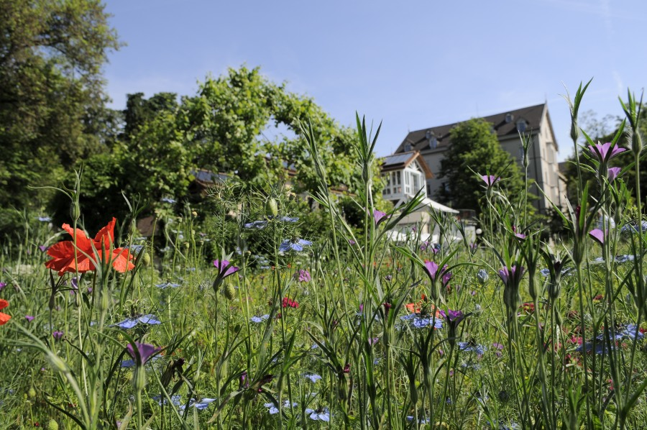
Les Églises sont aussi des acteurs!

Slide 58
6. Budget indicatif pour la démarche Coq vert avec formation
 | Budget indicatif avec formation | Remarques
Cotisation annuelle à œco | 200 francs | Prix indicatif, à négocier, en principe 10 centimes par paroissiens
Frais de formation pour un membre de la paroisse | 1280 francs (possibilité de négocier une participation de l’apprenant) | Prix de formation donnée par œco sur 6 mois: 1280 francs. Durée: 6 jours de cours en présentiel ou en ligne. Lieux: accueil dans les paroisses certifiées ou en cours de certification.
Certification finale | 800 francs | Comprend les frais d’audit de l’expert externe et les frais administratif d’oeco
Plaquette en bronze «Coq vert» | 300 francs | Frais optionnel
Jetons de présence de l’équipe environnement | 400 francs | Ceci dépend du règlement de la paroisse
Total | 2880 francs

Slide 59
6. Budget indicatif pour la démarche Coq vert avec conseil externe
 | Budget indicatif avec conseil externe | Remarques
Cotisation à œco | 200 francs | Prix indicatif, à négocier, en principe 10 centimes par paroissiens
Frais de coaching d’un conseiller en environnement | 4000 francs | Le prix d’un conseiller sur deux ans varie entre 4000 et 6000 CHF selon les tarifs. Le prix peut être forfaitaire ou par séance.
Subvention de l’Eglise cantonale | (-4000 francs) | L’Eglise réformée Bern-Jura-Soleure offre 4000 francs pour les frais de conseil Coq vert
Certification finale | 800 francs | Comprend les frais d’audit de l’expert externe et les frais administratif d’œco
Plaquette en bronze «Coq vert» | 200 francs | Frais optionnel
Jetons de présence | 400 francs | Ceci dépend du règlement de la paroisse
Total | 5600 francs | Sans compter les subventions cantonales

Slide 60
6. Budget indicatif pour la démarche Coq vert avec conseil externe pour L’Eglise réformée Berne-Jura-Soleure
 | Budget indicatif avec conseil externe | Remarques
Cotisation à œco | 200 francs | Prix indicatif, à négocier, en principe 10 centimes par paroissiens
Frais de coaching d’un conseiller en environnement | 4000 francs | Le prix d’un conseiller sur deux ans varie entre 4000 et 6000 CHF selon les tarifs. Le prix peut être forfaitaire ou par séance.
Subvention de l’Eglise cantonale | -4000 francs | L’Eglise réformée Bern-Jura-Soleure offre 4000 francs pour les frais de conseil Coq vert
Certification finale | 800 francs | Comprend les frais d’audit de l’expert externe et les frais administratif d’œco
Plaquette en bronze «Coq vert» | 200 francs | Frais optionnel
Jetons de présence | 400 francs | Ceci dépend du règlement de la paroisse
Total | 1600 francs | Sans compter les subventions cantonales

Slide 61
La responsabilité de la Création est entre nos mains!

Slide 62
Merci !
Le Coq vert et l’éventail des prestations d’œco

Slide 63
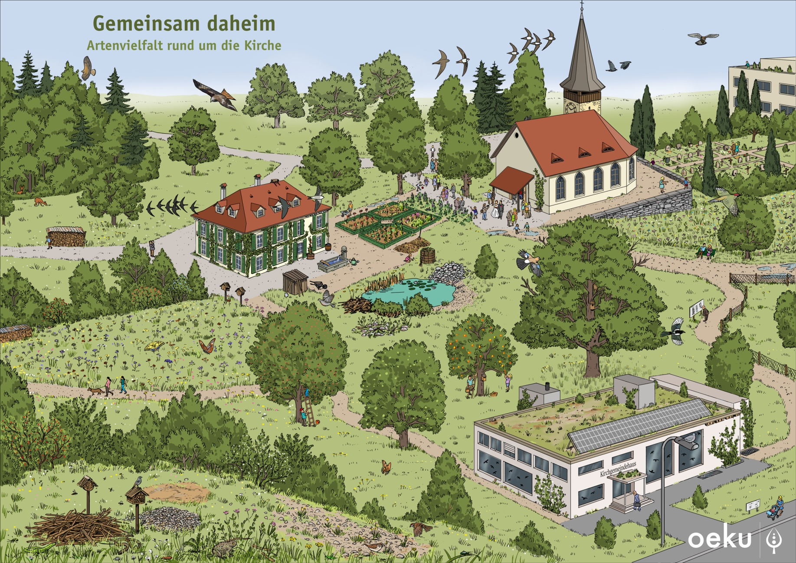
Notre maison commune

Slide 64
Notre maison commune

Slide 65
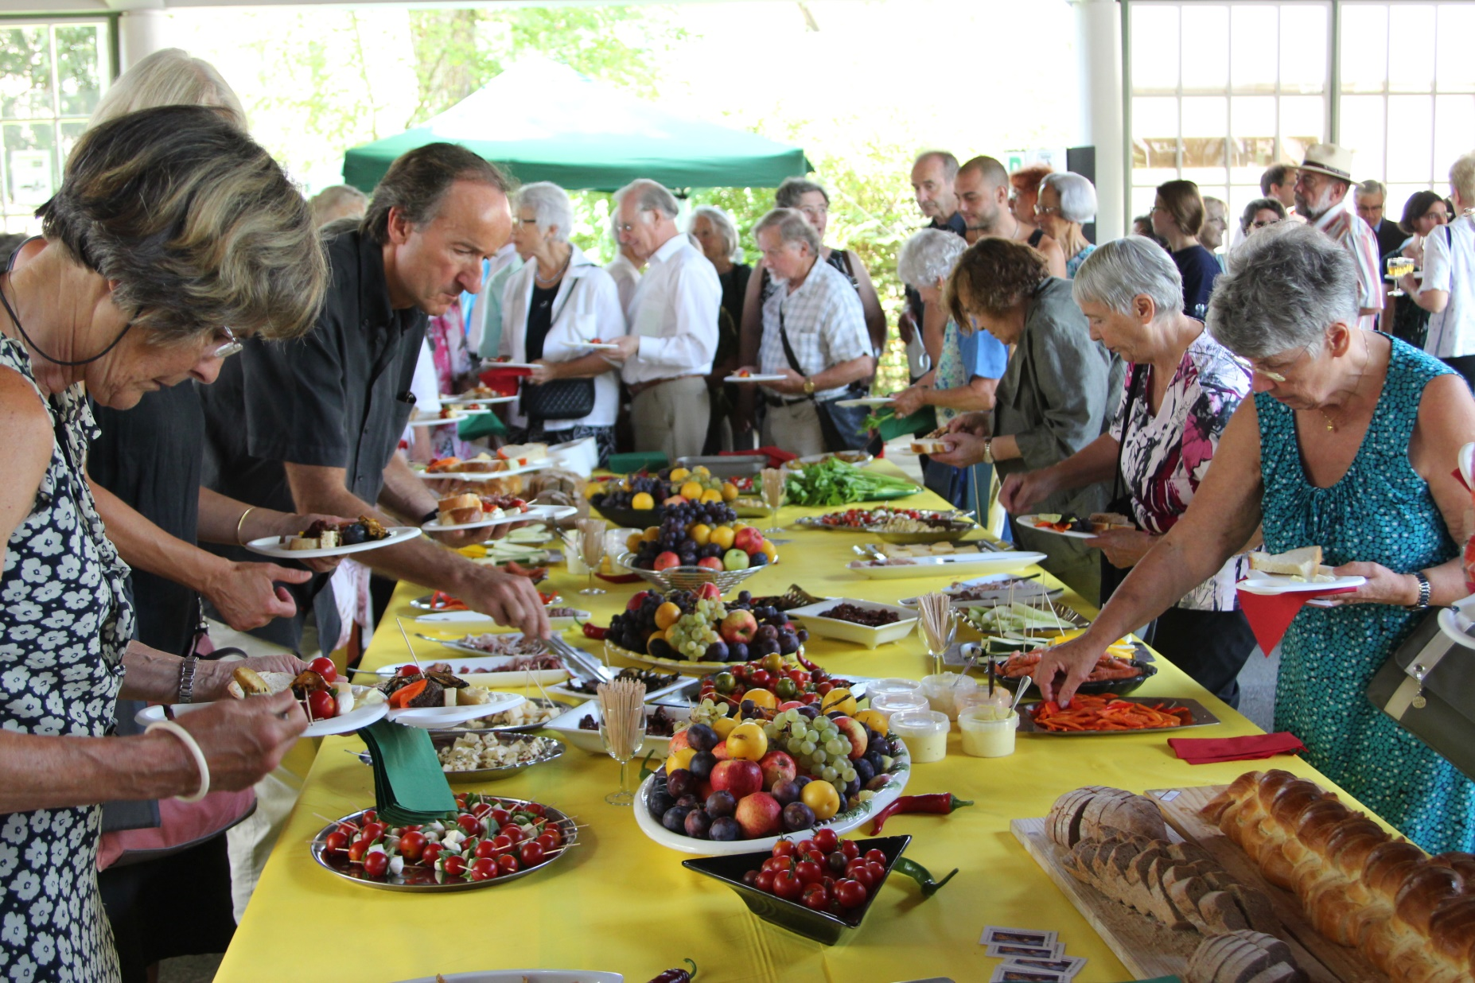
Notre maison commune
Notes:
Zentraler Gottesdienst der Ref. Gesamtkirchgemeinde Bern im August 2012 in der Markuskirche; Catering von Biohof Heimenhaus in Kirchlindach (http://heimenhaus.ch)

Slide 66
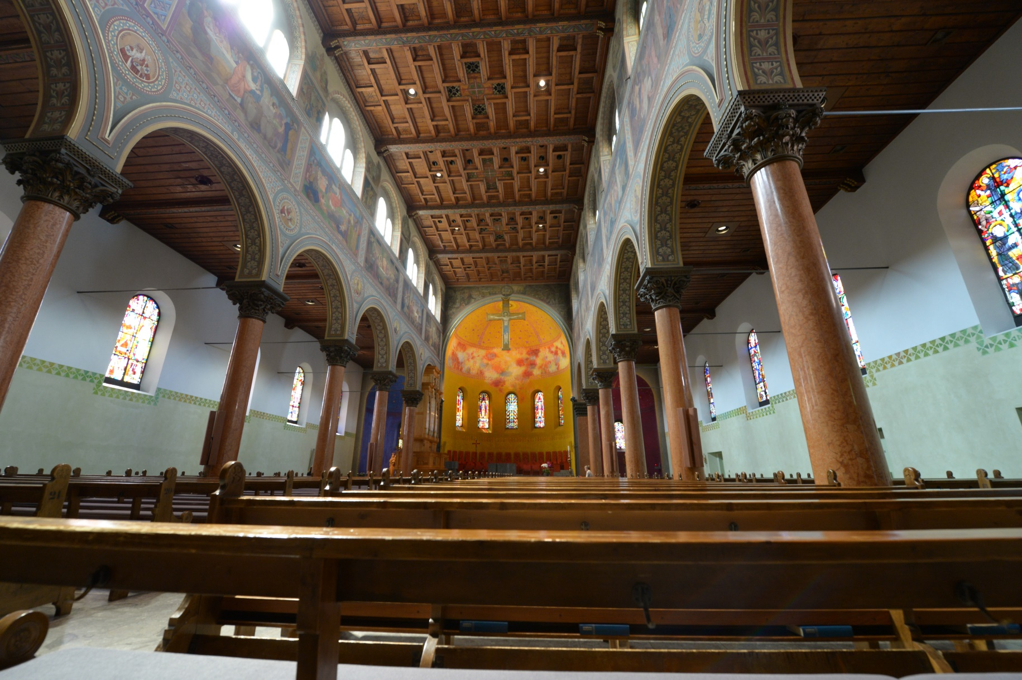
Notre maison commune

Slide 67
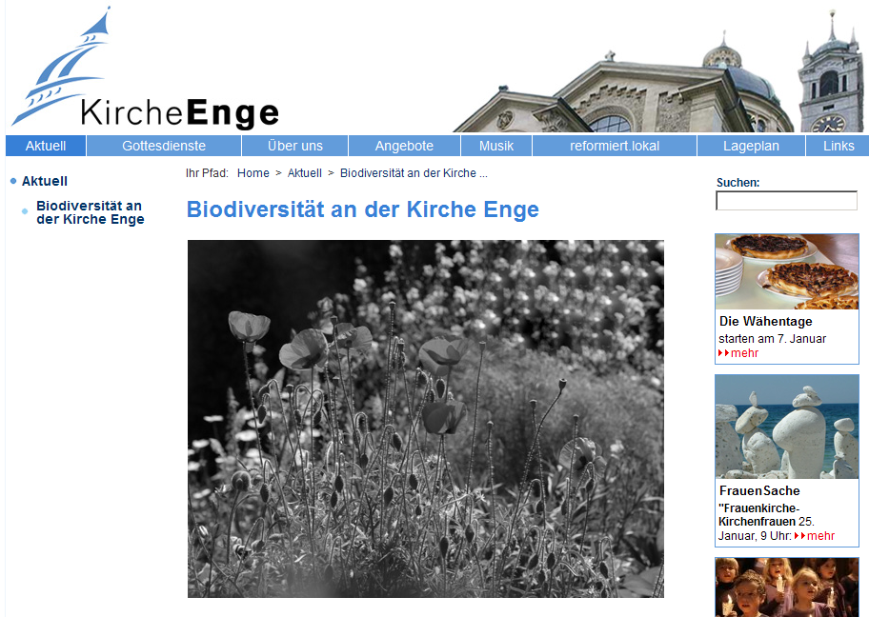
Beispiel: Artenvielfalt
Notes:
Im Rahmen des Jubiläums 100 Jahre Stadtverband im 2009 wurde die Finanzierung eines nachhaltigen Projektes „für Artenvielfalt / Biodiversität in der Umgebung von kirchlichen Gebäuden“ in Zusammenarbeit mit dem WWF Zürich geprüft und bewilligt. Es wurde ein Konzept für ein Biodiversitätsprojekt in den Grünanlagen von städtischen Kirchgemeinden entworfen.
Das Ziel des Projektes ist, geeignete Grünflächen in der Umgebung von kirchlichen Gebäuden in der Stadt Zürich einer naturnahen Gestaltung und Bewirtschaftung zuzuführen und auf diese Weise einen Beitrag zur Förderung der Artenvielfalt zu leisten.
Im Juni 2009 gelangte die Anfrage für ein mögliches Pilotprojekt durch Dr. Martin Zollinger, Mitglied des Vorstandes des evangelisch-reformierten Stadtverbandes, an unsere Kirchenpflege.

Slide 68
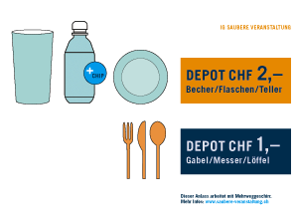
Veranstaltungen ökologisch planen
Vom Einkauf bis zur Entsorgung
- Vermeiden von Abfällen
- Trennung von Abfällen, Recycling
Nahrungsmittel
- saisonal einkaufen
- regional einkaufen
- pflanzliche (Bio-)
Lebensmittel bevorzugen
Reinigung
- umweltschonende Produkte verwenden
Anbindung an ÖV, Fahrpläne abstimmen
Notes:
Handlungsfelder
Frau Aeschbach ist es gelungen, als Kirchgemeinderätin viele Ideen einzubringen und diese auch mit der politischen Gemeinde zu verbinden. Sie hat auch die Idee für eine Veranstaltung, welche sie in ihrer Gemeinde in Horgen einmal gerne durchführen würde:
Schlachttierumzug durchs Dorf
Veranstaltungen werden mit den Fahrplänen des öffentlichen Verkehrs (Zug, Bus) abgestimmt
Der Transport in Lager erfolgt wenn möglich mit dem ÖV oder mit Bussen
Bevorzugt werden saisongerechte Lebensmittel, wenn möglich aus der Region
Auf Wegwerfgeschirr wird vollständig verzichtet
Max Havelaar
Kommunikation
Sigristen: Natürlich können Sie diese Verantwortung nur mit der Unterstützung des Kirchgemeinderates bzw. des Pfarreirates und der anderen Mitarbeitenden und nicht zuletzt auch der Gemeinde wirklich wahrnehmen. Wenn die Kirche oder das Kirchgemeindehaus z.B. aus Gründen des Energiesparens weniger beheizt werden sollen, handeln Sie sich wahrscheinlich nämlich nur Proteste ein, wenn Sie das eigenmächtig beschliessen. Ein solcher Entscheid muss von den anderen Verantwortlichen mitgetragen werden. Ökologie ist also eine Aufgabe der gesamten Kirchgemeinde, denn Glaube und Handeln haben miteinander zu tun und über das richtige Handeln aus dem Glauben heraus muss immer auch diskutiert werden.
Die Kommunikation spielt eine grosse Rolle. So kann man z.B. durch das Aufstellen einer Garderobe im Eingangsbereich signalisieren, dass so warm geheizt wird wie in einer Wohnung und die Leute werden ihre Mäntel automatisch ausziehen. Allerdings kann man fast nie ALLE zufrieden stellen. Wenn von 100 Personen drei zu warm oder zu kalt hatten, liegt man mit dem Heizregime sehr gut!

Slide 69
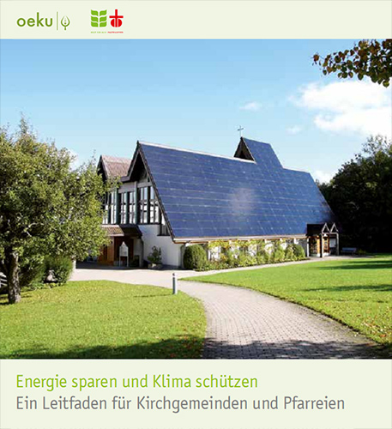
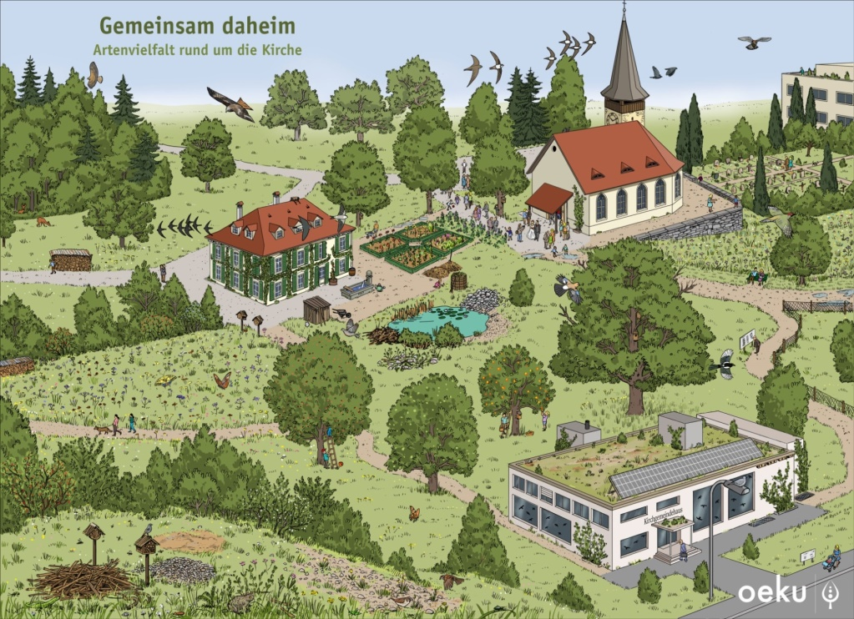

Les différents thèmes abordés dans le cours
Themen:
Économiser l’énergie Biodiversité et aménagement des alentours Évènements Achats (durables) Écospiritualité etc.
Notes:
Energieeffizienz in kirchlichen Gebäuden
Katholische Kirche im Kanton Zürich
69
Beim Bauen – hier sind vor allem Kirchgemeinderäte gefragt. Wenn es um Umbauten geht, ist die Zusammenarbeit zwischen Auftraggeber, Architekt und auch den künftigen Anwendern wichtig. Verwendete Materialien, Heizsysteme und Fragen an die Funktionalität sollen von der Bauherrschaft möglichst frühzeitig gestellt werden.
Die oeku möchte sich in Zukunft vermehrt auch im Bereich des nachhaltigen Bauens engagieren und ist an der Erarbeitung einer Checkliste für Nachhaltiges Bauen in Kirchgemeinden.

Slide 70

… zum systematischen Umweltmanagement
Bestandsaufnahme
Planen
Umweltprogramm
Managementsystem
Managementsystem
Umsetzen
Verbesserungsmassnahmen
Erfolg Managementsystem
Controlling
Erfolg Verbesserungsmassnahmen
Anpassen
und
Weiterentwickeln

Slide 71
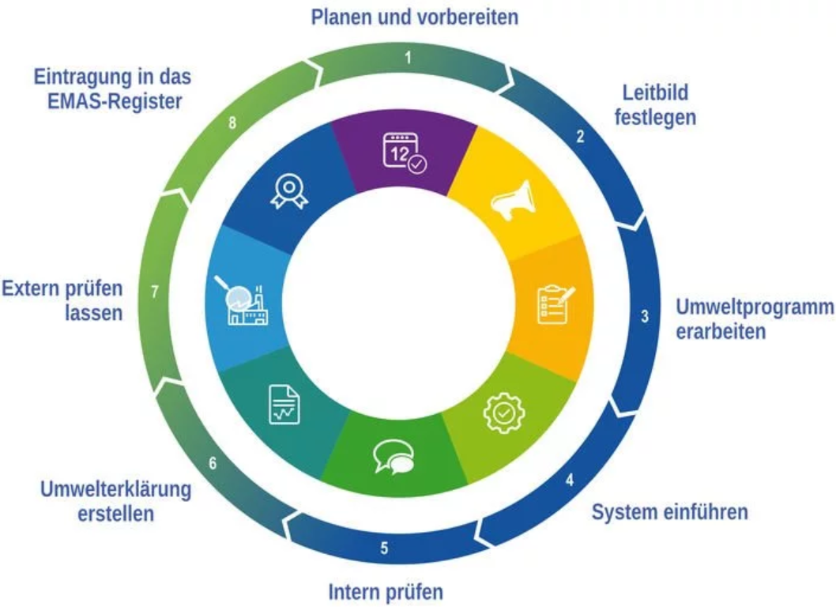
… zum systematischen Umweltmanagement

Slide 72


Le Coq vert

Slide 73
Le Coq vert
Le coq, symbole chrétien, est un appel au réveil qui nous rappelle la responsabilité écologique de l’Église.
Dans nos pays, on trouve un coq sur de nombreux clochers, tant réformés que catholiques.
Le "vert" représente la nature qui nous entourent.

Slide 74


Le Coq vert dans les différentes régions
Notes:
Zertifizierungsfeier in Romanshorn unter der Leitung von Pastoralassistentin Gaby Zimmermann

Slide 75
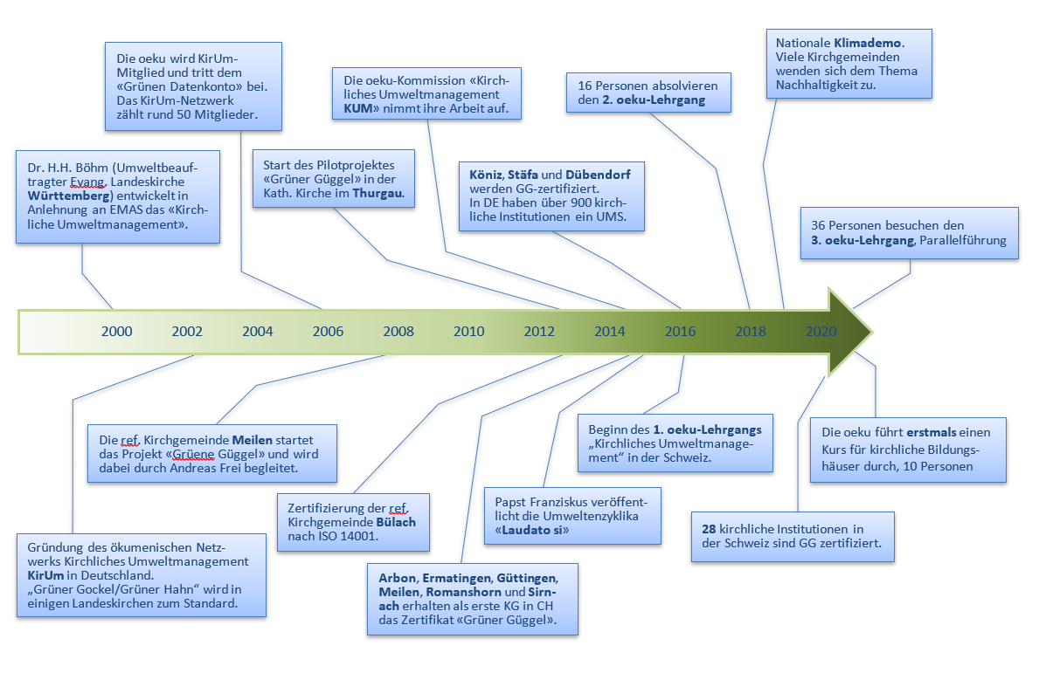
Geschichte des UMS Grüner Güggel

Slide 76

Le Coq vert en Suisse alémanique
Aktuelle Karte:
https://oeku.ch/gute-beispiele-karte/

Slide 77
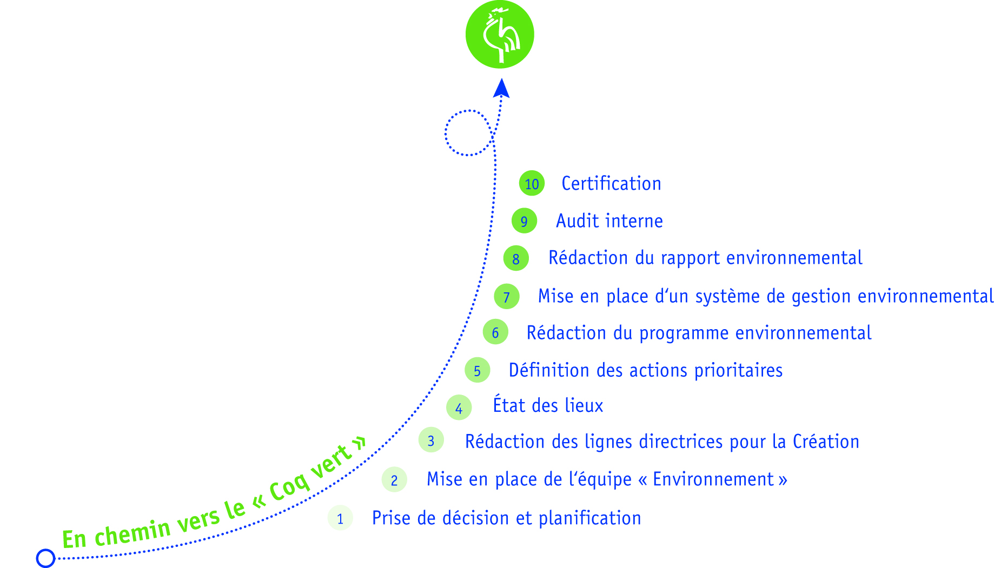
Les 10 étapes du Coq vert

Slide 78
Les 10 étapes du Coq vert

Slide 79
Les 10 étapes du Coq vert

Slide 80
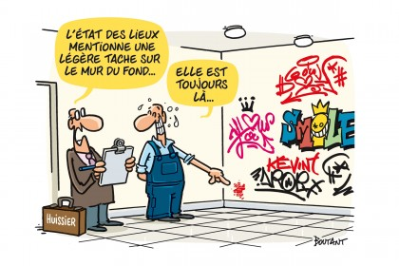
Les 10 étapes du Coq vert

Slide 81

Les 10 étapes du Coq vert

Slide 82
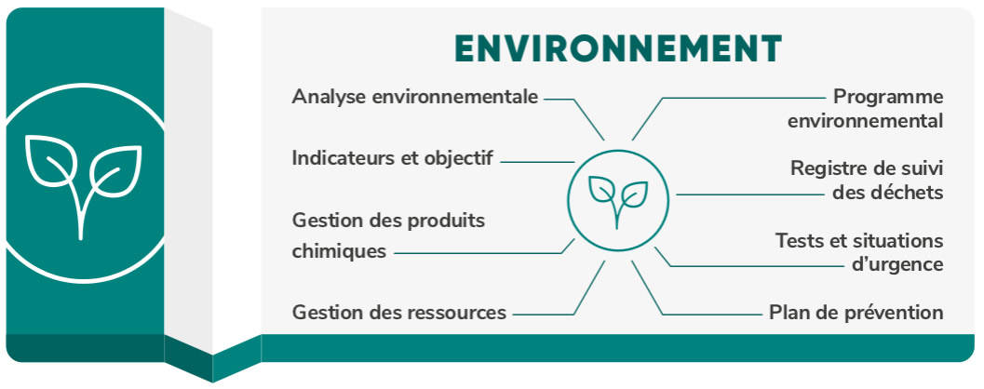
Les 10 étapes du Coq vert

Slide 83
Les 10 étapes du Coq vert

Slide 84
Les 10 étapes du Coq vert

Slide 85

Les 10 étapes du Coq vert

Slide 86
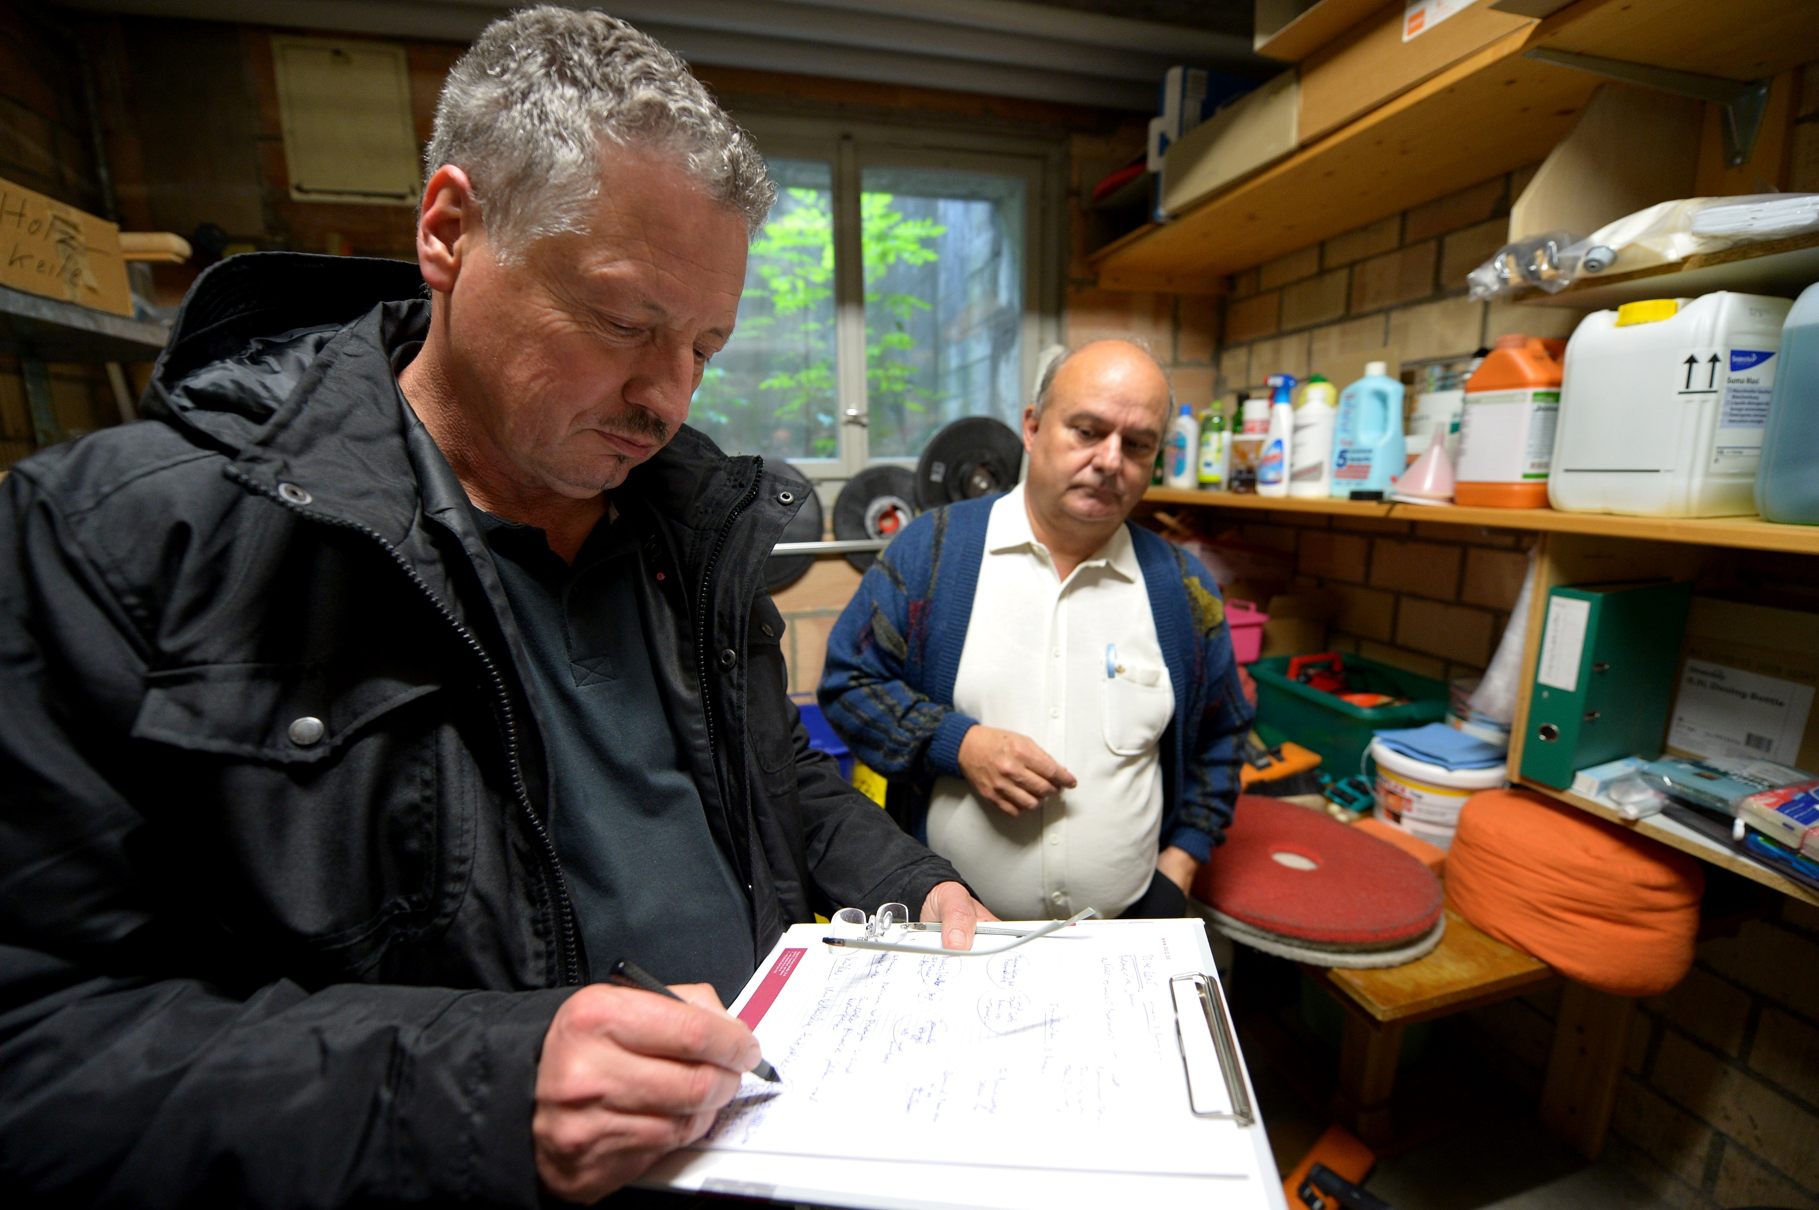
Les 10 étapes du Coq vert

Slide 87
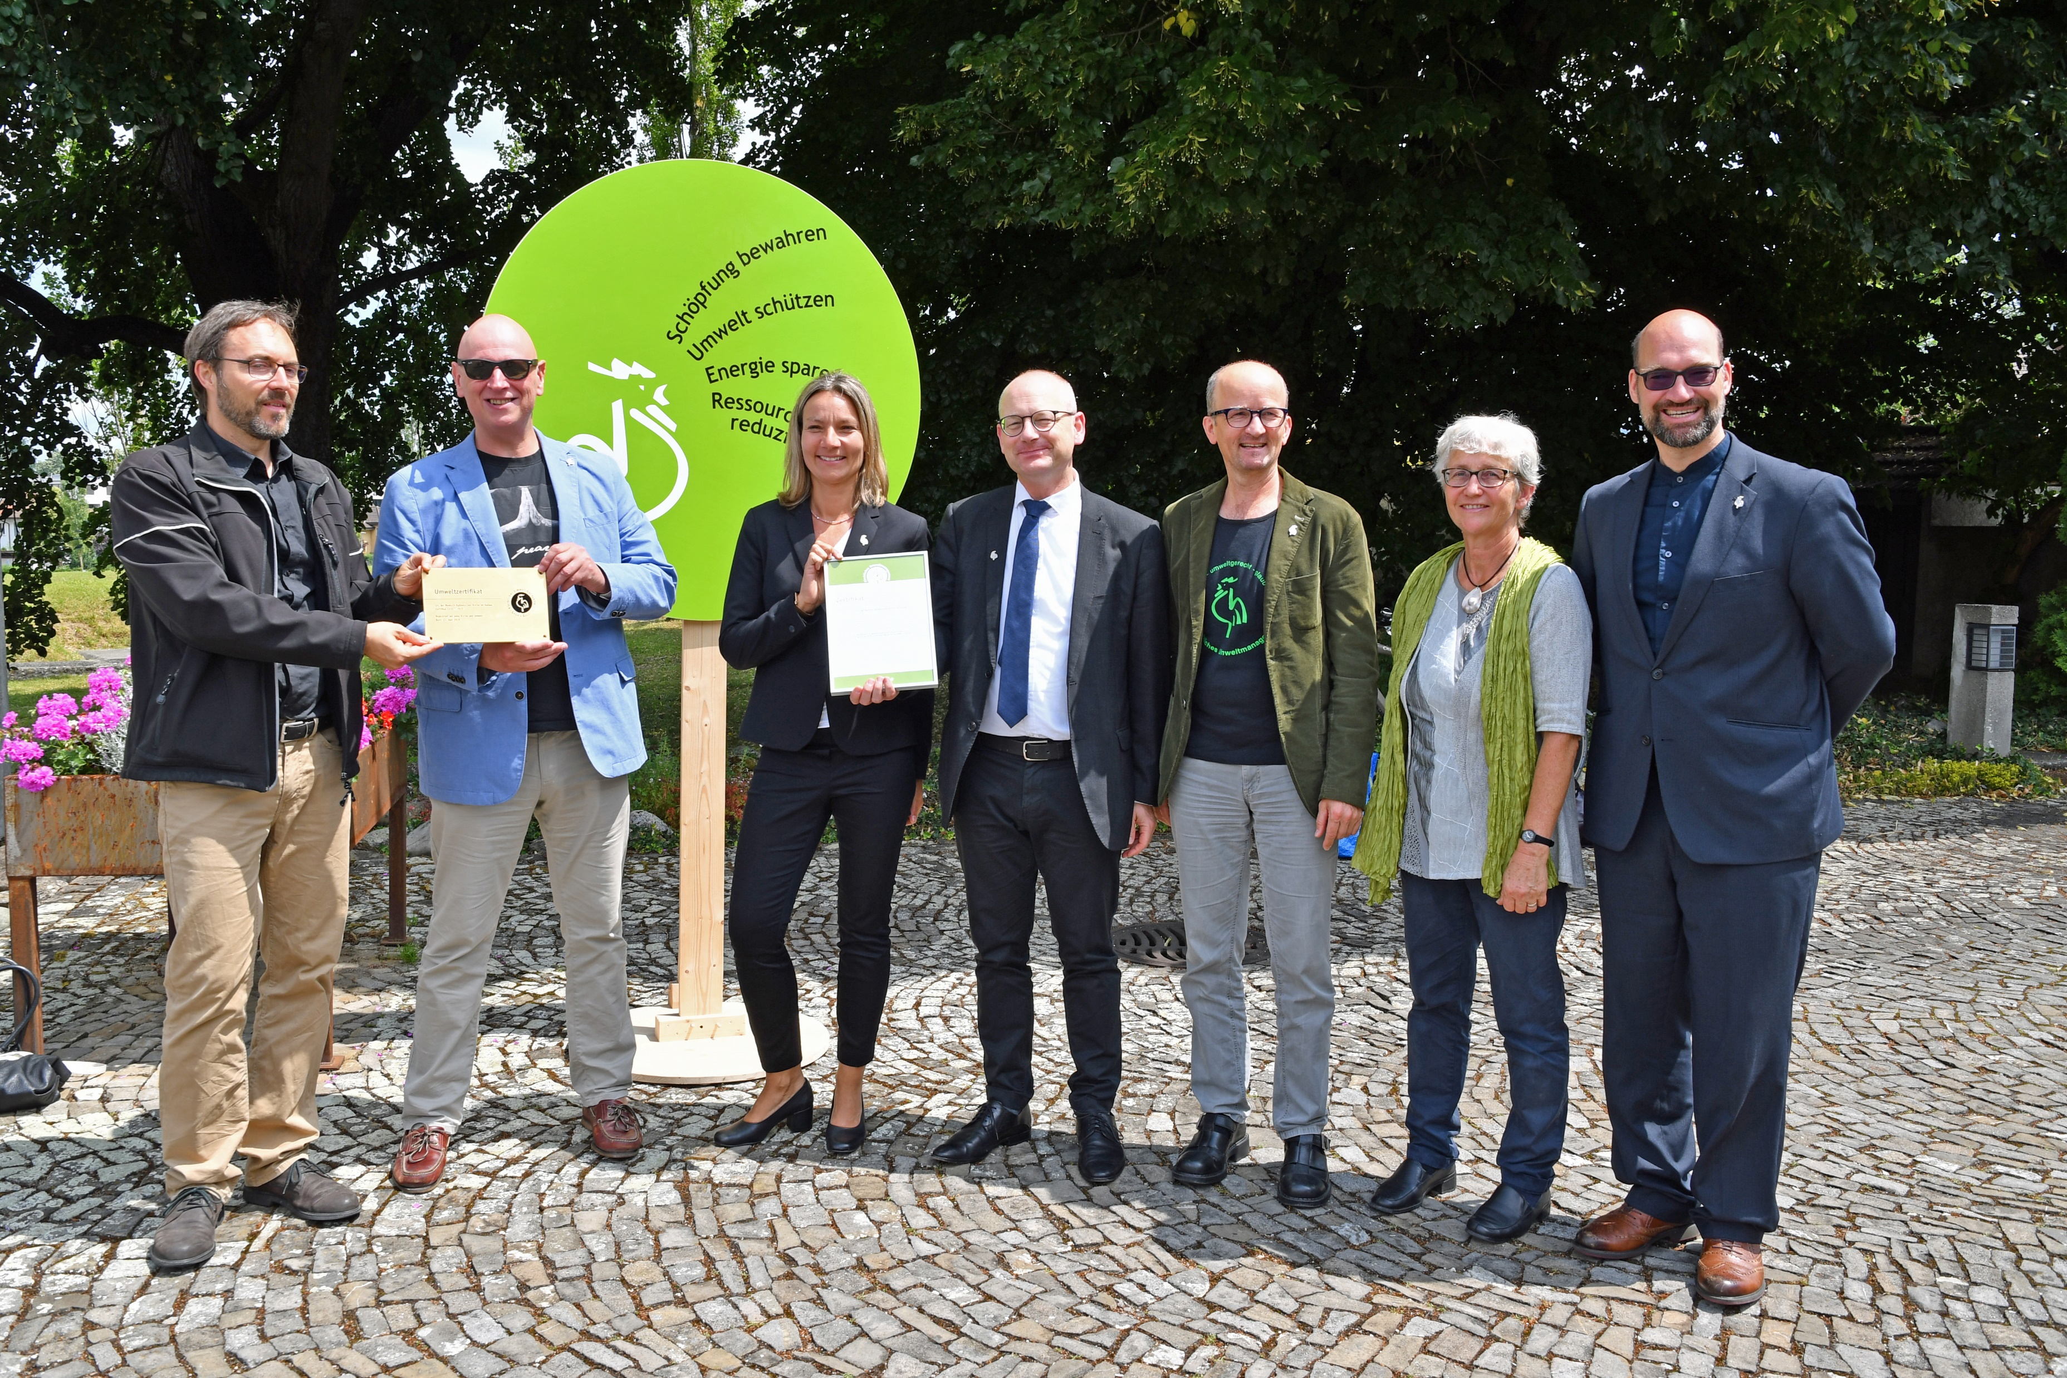
Les 10 étapes du Coq vert

Slide 88
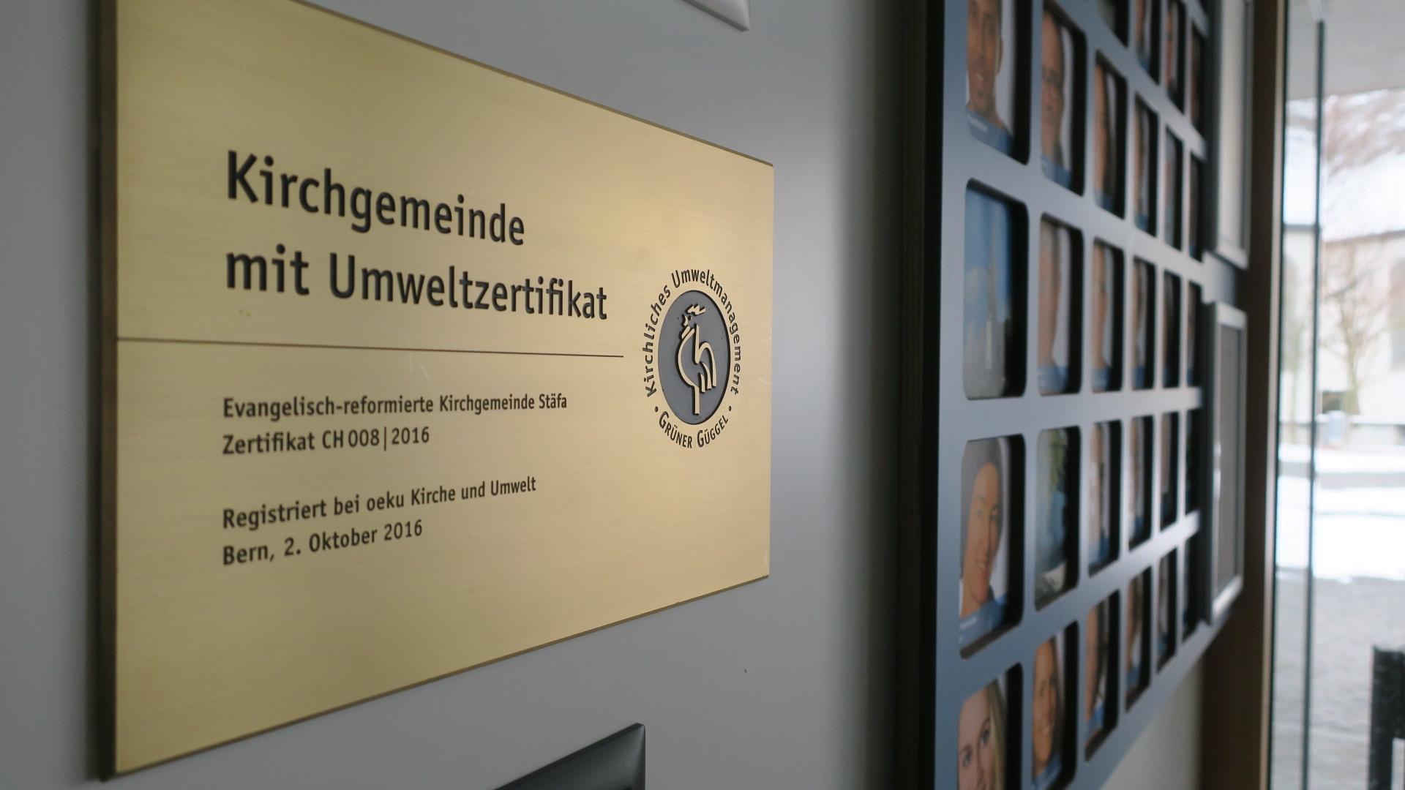
Le Coq vert en Suisse

Slide 89
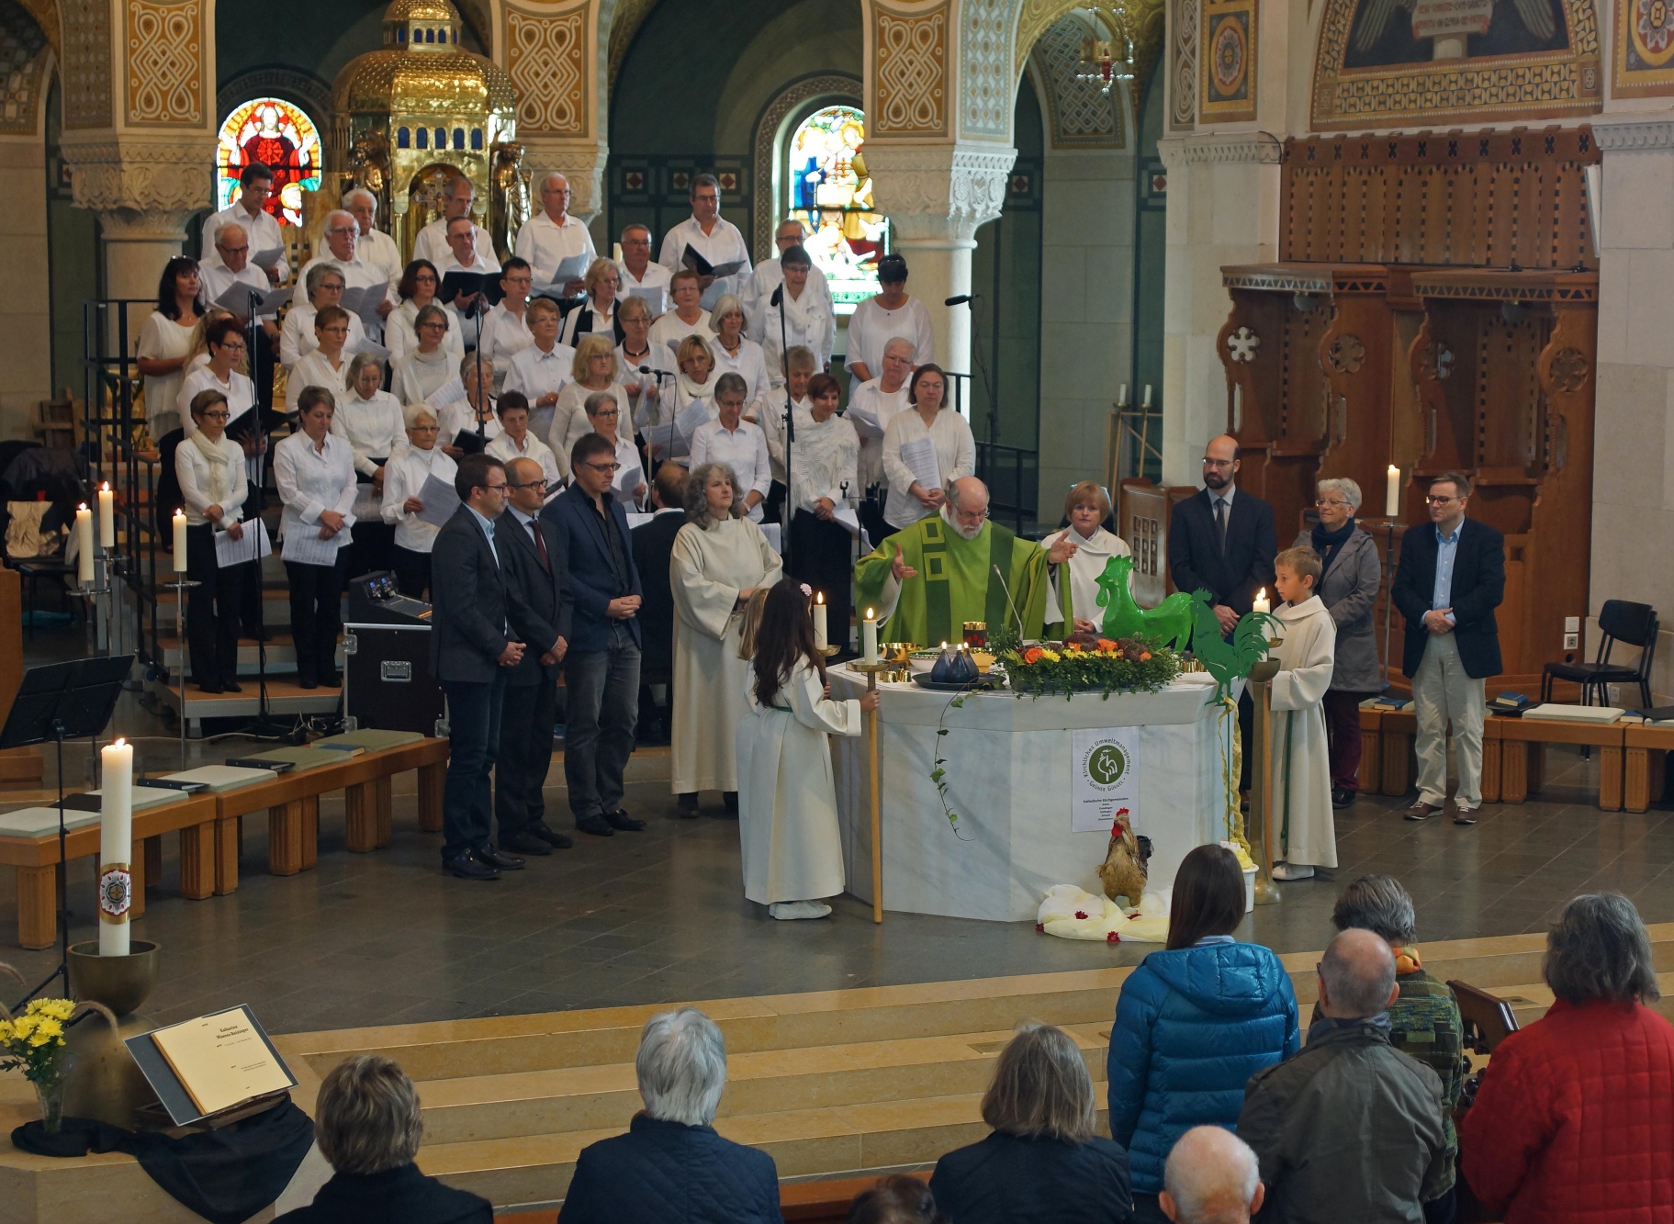
La première certification: le 8.11.2015
Notes:
Zertifizierungsfeier in Romanshorn unter der Leitung von Pastoralassistentin Gaby Zimmermann

Slide 90
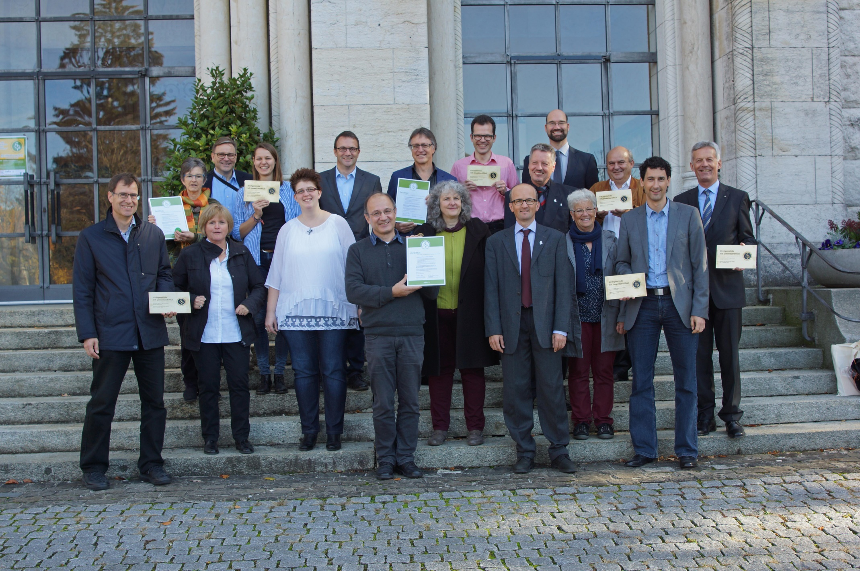
La première certification: le 8.11.2015
Notes:
Zertifizierungsfeier für die fünf Thurgauer Pfarreien Arbon, Ermatingen, Güttingen, Romanshorn und Sirnach

Slide 91
Certification actuelle: le groupe "Argovie»
Notes:
Zertifizierungsfeier für die fünf Thurgauer Pfarreien Arbon, Ermatingen, Güttingen, Romanshorn und Sirnach

Slide 92
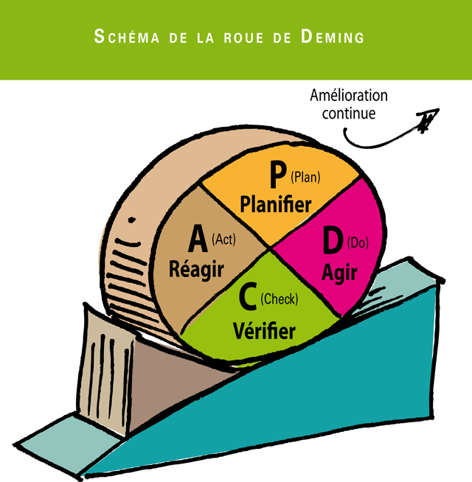

Slide 93


Comparaison des systèmes
UMS Grüner Güggel
ISO 14001
EMAS III
EcoChurch
Gemeinwohl-Bilanz

Slide 94
Quel est le bénéfice du management environnemental?
Le chemin est le but: l’amélioration continue!
  Obtention d’un certificat Coq vert (conforme aux normes ISO 14001/EMAS)
  Valable pendant 4 ans jusqu’à la recertification
Plus-value
  Système global (pas uniquement de focus sur des thèmes spécifiques)
  Performances environnementales améliorées
  Réduction des frais administratifs et de fonctionnement
  Documentation améliorée
  De nouvelles personnes s’intéressent à s’engager pour la paroisse
  Communication améliorée et image de la communauté embellie

Slide 95

Quel est le bénéfice du management environnemental?
Révision des petites organisations (art. 26 EMAS, concerne les paroisses):
1. Lorsqu’il exerce des activités de vérification et de validation,
le réviseur en management environnemental prend en considération certains aspects propres aux petites organisations, dont:
a) des chaînes de communication courtes;
b) un personnel polyvalent;
c) la formation sur le lieu de travail;
d) la capacité de s’adapter rapidement aux changements; et
e) une documentation limitée sur les procédures.

Slide 96
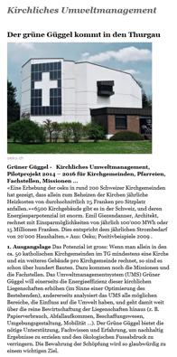
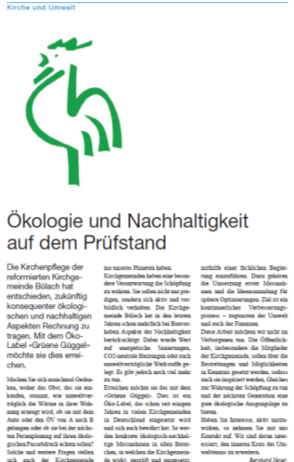
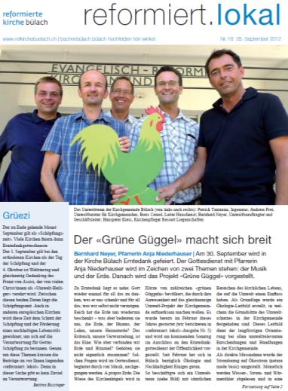
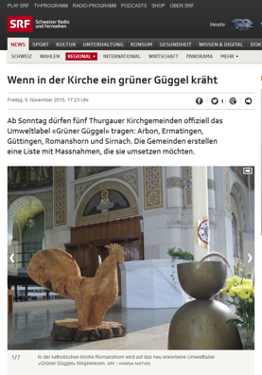

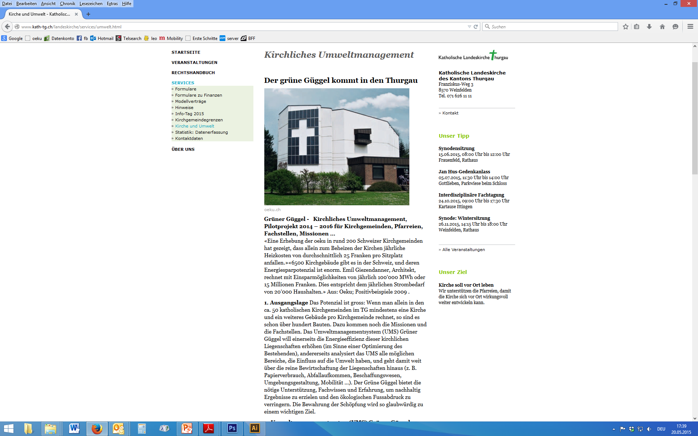
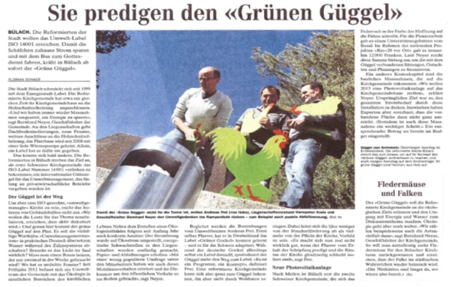
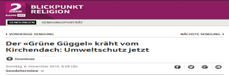

Dites ce que vous faites et faites ce que vous dites!

Slide 97
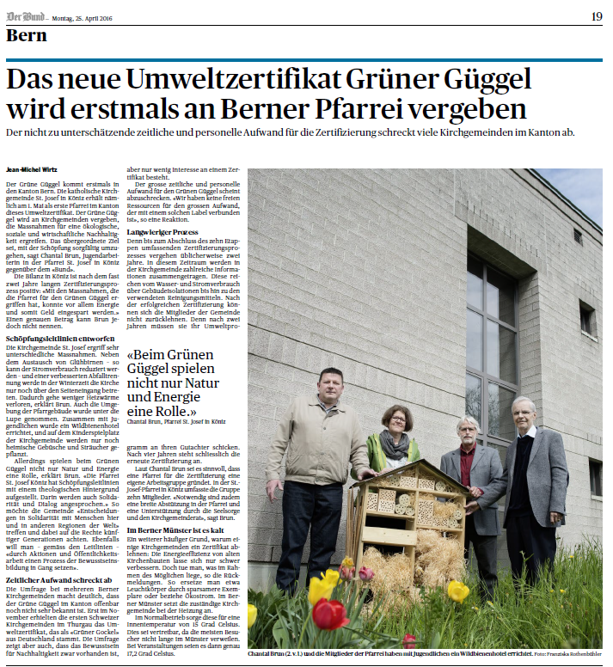
Dites ce que vous faites et faites ce que vous dites! – Version Köniz

Slide 98
Dites ce que vous faites et faites ce que vous dites!
Notes:
98
Kurt Aufdereggen, oeku: Energie in Kirchen
13. November 2012, Schwarzenburg
98
Aus dem Inhaltsverzeichnis:
Energieverbrauch
Wasserverbrauch
Reinigung
Abfälle
Speis und Trank
Kerzenlicht
Blumenschmuck
Grünflächen
Pflanzen und Tiere
Ökologisches Bauen
Umweltschutz im Büro
Mobilität
--------------
Ganz zuoberst steht: Der Energieverbrauch und ganz zuoberst steht die nachhaltige Bewirtschaftung der eigenen Gebäude

Slide 99
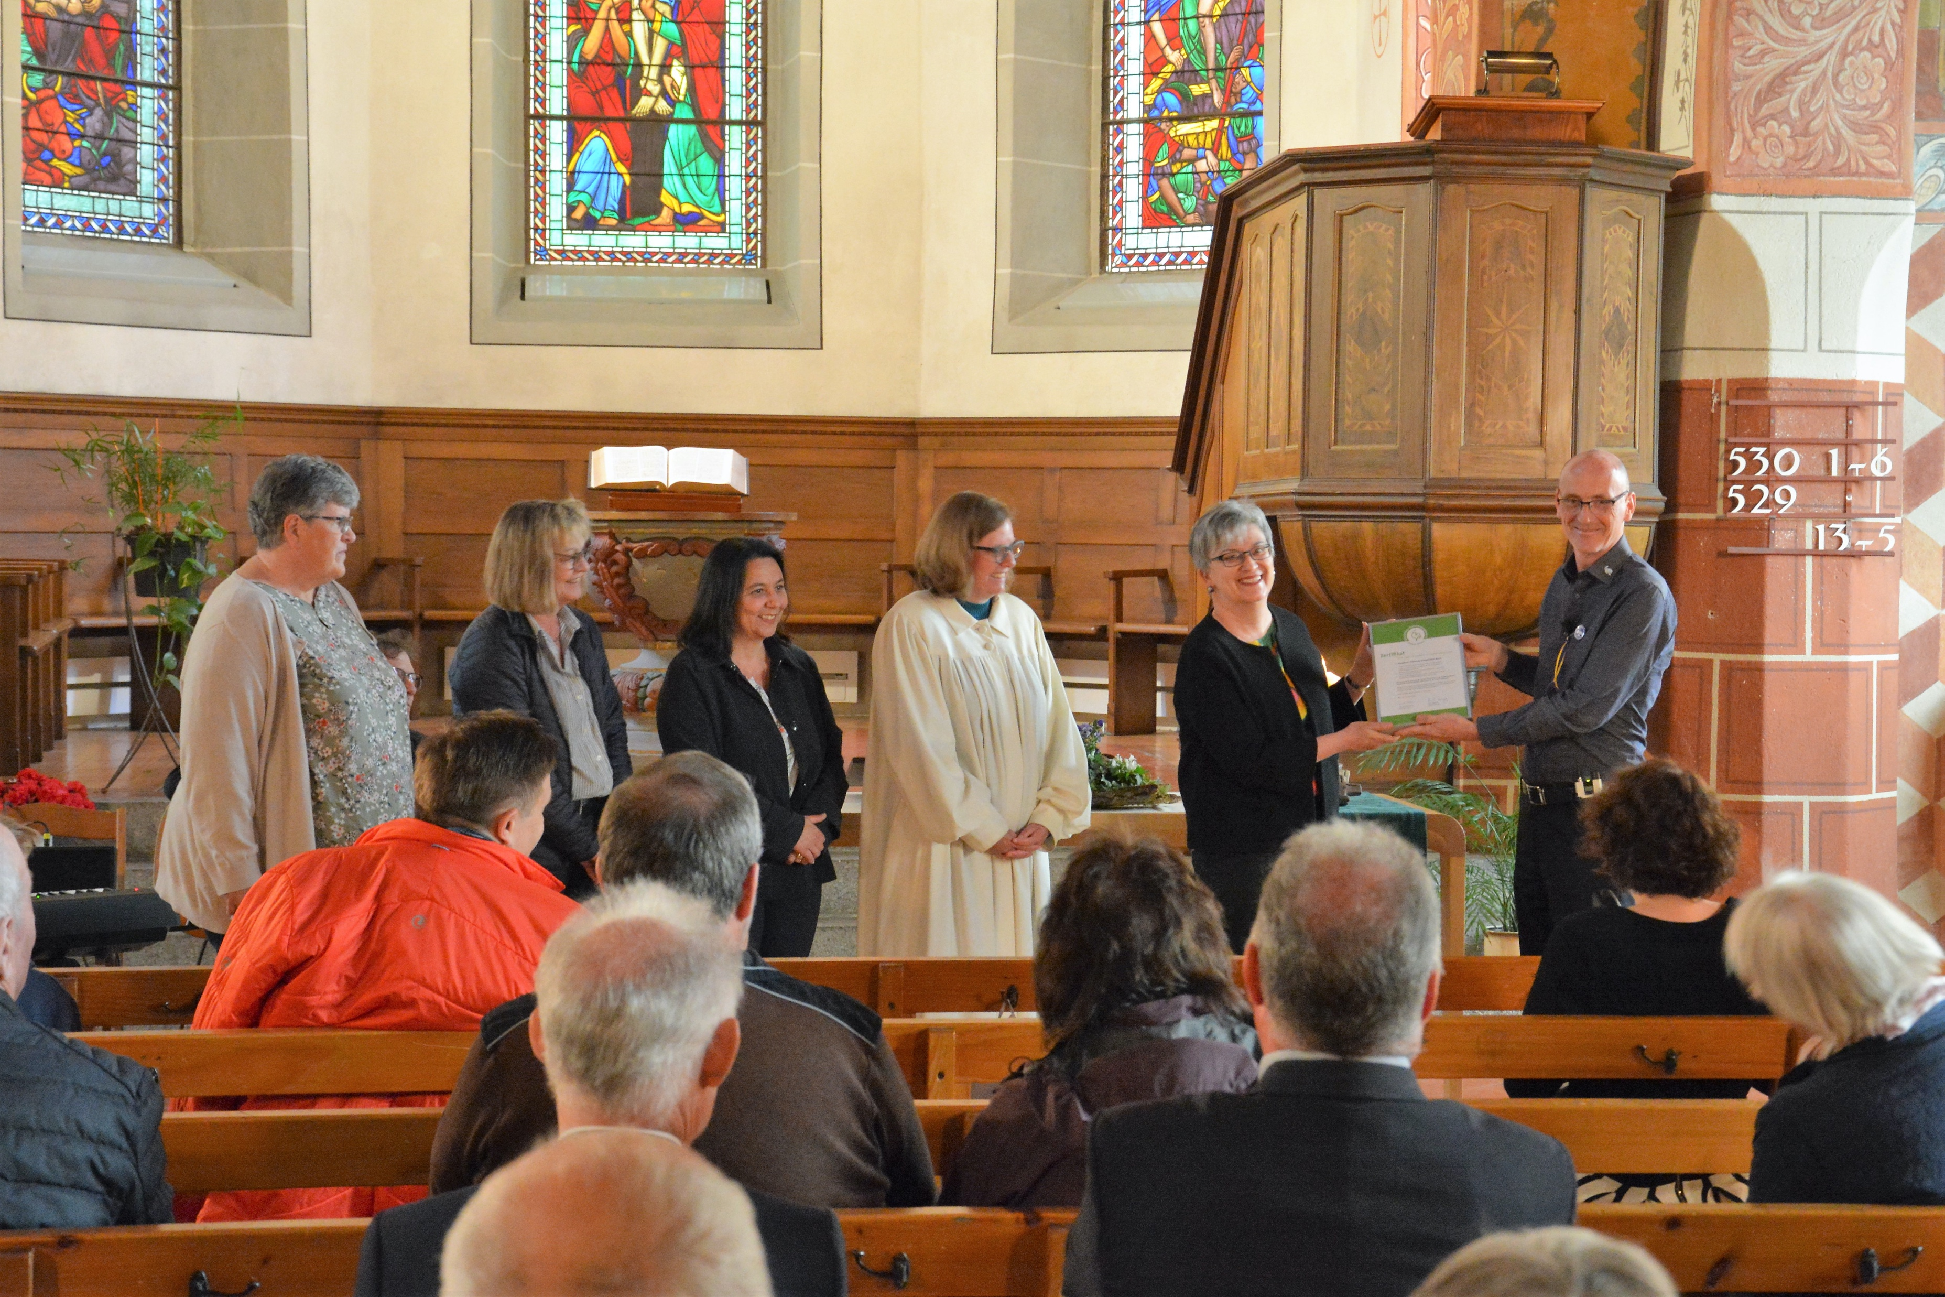
Dites ce que vous faites et faites ce que vous dites!
Notes:
99
Kurt Aufdereggen, oeku: Energie in Kirchen
13. November 2012, Schwarzenburg
99
Aus dem Inhaltsverzeichnis:
Energieverbrauch
Wasserverbrauch
Reinigung
Abfälle
Speis und Trank
Kerzenlicht
Blumenschmuck
Grünflächen
Pflanzen und Tiere
Ökologisches Bauen
Umweltschutz im Büro
Mobilität
--------------
Ganz zuoberst steht: Der Energieverbrauch und ganz zuoberst steht die nachhaltige Bewirtschaftung der eigenen Gebäude

Slide 100
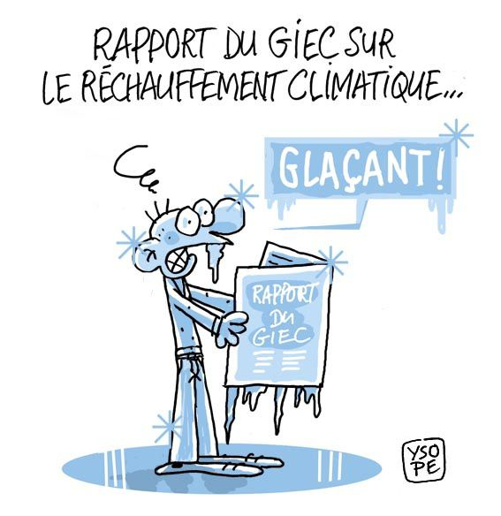
La sauvegarde de la Création et les enjeux
de société actuels
Notes:
100
Kurt Aufdereggen, oeku: Energie in Kirchen
13. November 2012, Schwarzenburg
100
Infos sur le dernier rapport du GIEC

Slide 101
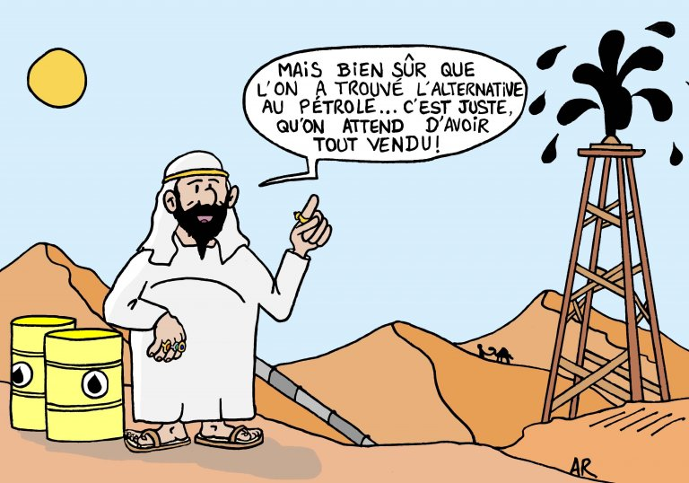
Réactions des acteurs économiques
Notes:
Débat entre participants

Slide 102
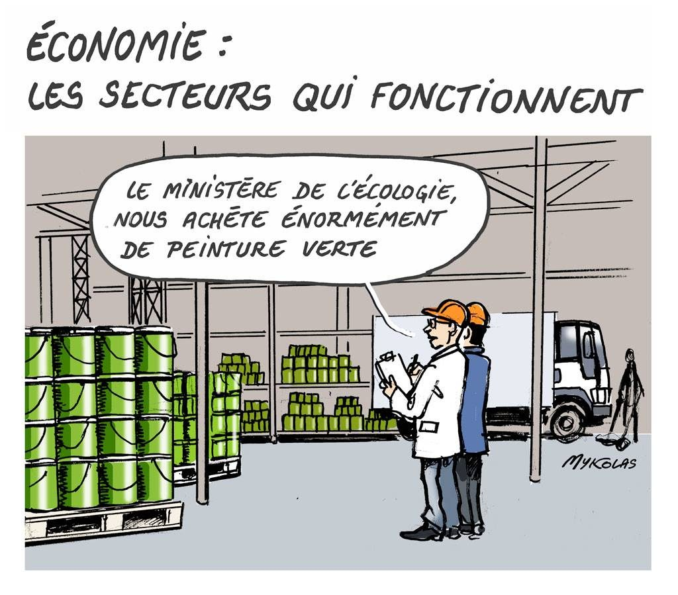

Slide 103
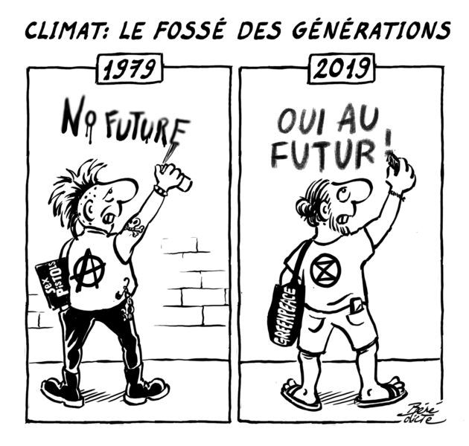
Notes:
Débat entre parcicipants

Slide 104
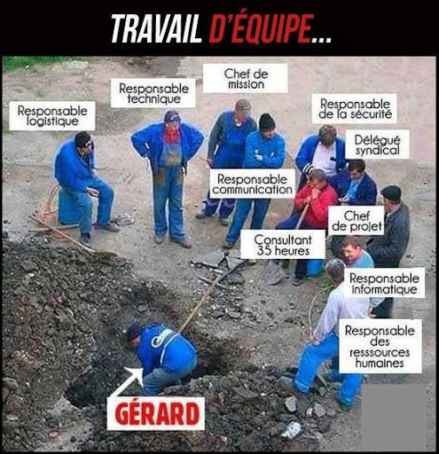
Répartition des tâches et rôles
Notes:
104
Kurt Aufdereggen, oeku: Energie in Kirchen
13. November 2012, Schwarzenburg
104
Aus dem Inhaltsverzeichnis:
Energieverbrauch
Wasserverbrauch
Reinigung
Abfälle
Speis und Trank
Kerzenlicht
Blumenschmuck
Grünflächen
Pflanzen und Tiere
Ökologisches Bauen
Umweltschutz im Büro
Mobilität
--------------
Ganz zuoberst steht: Der Energieverbrauch und ganz zuoberst steht die nachhaltige Bewirtschaftung der eigenen Gebäude

Slide 105

Répartition des tâches et rôles
Notes:
105
Kurt Aufdereggen, oeku: Energie in Kirchen
13. November 2012, Schwarzenburg
105
Aus dem Inhaltsverzeichnis:
Energieverbrauch
Wasserverbrauch
Reinigung
Abfälle
Speis und Trank
Kerzenlicht
Blumenschmuck
Grünflächen
Pflanzen und Tiere
Ökologisches Bauen
Umweltschutz im Büro
Mobilität
--------------
Ganz zuoberst steht: Der Energieverbrauch und ganz zuoberst steht die nachhaltige Bewirtschaftung der eigenen Gebäude

Slide 106
Les acteurs du terrain
Les responsables de la communauté (conseil de paroisse...)
L’autorité responsable du management environnemental (AR)
Le responsable de l’équipe Environnement (RE)
Le responsable de la sécurité (RS)
Le responsable de l’équipe Énergie ; les collaborateurs de l’équipe Énergie
Le conseiller en management environnemental (CME)
Les autres membres de l’équipe Environnement
Dans l'idéal, ces acteurs travaillent main dans la main pendant la mise en place du SME !

Slide 107
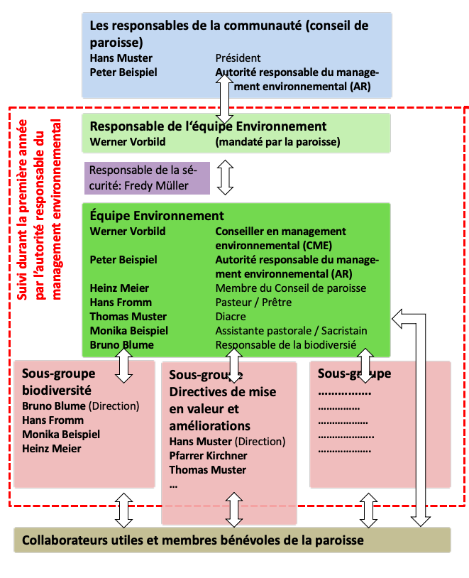
Répartition des tâches au moyen d’un organigramme
Notes:
Am Schluss: und nun zu eurer Rolle: Ihr müsst keine Super-Berater*innen werden….

Slide 108
Le savoir du conseiller en management environnemental
Il connaît les bases du Coq vert: Le Coq vert est un système de management environnemental (SME) reconnu, basé sur le SME européen EMAS (Eco-Management and Audit Scheme). En Allemagne, le SME à l‘intention des paroisses s'appelle "Grüner Hahn/Grüner Gockel". Le management environnemental international selon les normes ISO 14001 est également très similaire.
Il connaît et peut expliquer les 10 étapes du Coq vert (expliquées dans le guide pratique et les documents sur le site internet d’œco).
Il est en contact avec le/la responsable de l’équipe Environnement et il l’aide concernant la formation et la motivation de l'équipe Environnement.
Il prépare les différentes réunions avec le/la responsable de l’équipe Environnement
Il aide l’équipe Environnement à la mise en place du Compte de données vertes et à l'analyse des données de consommation d’énergie et d’émissions.
Il aide l’équipe Environnement à la rédaction du rapport environnemental.
Il garde une vue d'ensemble sur tout le processus et sur la planification du projet.
Notes:
Informieren = jeden Schritt einleiten, Formulare abgeben und erklären; Traktanden vorschlagen; viel Hilfe bei GD und Datenlogger!
Motivieren = U-Beauftragte sollen für Sitzung einladen (nicht ihr)! zuhören und ernst nehmen! oder zB mit weiteren Akteuren vernetzen (Natur- und Vogelschutzverein, Energiestadtberater)
Moderieren = Überblick behalten bei Sitzungen, Verzettelung bremsen; Entscheide formulieren („Sack zubinden“); Vorschläge bringen (zB wie vorgehen bei der Vernehmlassung von Schöpfungsleitlinien
→ Je nach Gemeinde bedarf es mehr an Motivation oder mehr an Information oder Zurückhaltung.

Slide 109
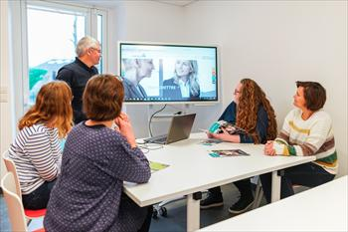
Le conseiller en management environnemental…
…n‘effectue pas le processus,
mais il l‘accompagne!
Ses tâches:
Informer l’équipe Environnement
= initier chaque étape, remettre et expliquer les formulaires ; proposer des points à l'ordre du jour ; beaucoup d'aide pour la saisie des données (CDV) et le rapport environnemental (+ tableaux de données) !
Motiver l’équipe Environnement
= écouter et prendre au sérieux. Faire des propositions lorsque les choses piétinent (par exemple, comment pourrait-on organiser l'enquête auprès du personnel ? Avez-vous pensé à tous les groupes importants?...)
Modérer/faciliter les séances
= garder une vue d'ensemble lors des réunions, freiner la dispersion ; proposer une formulation des décisions («aller au but»)
Notes:
Informieren = jeden Schritt einleiten, Formulare abgeben und erklären; Traktanden vorschlagen; viel Hilfe bei GD und Datenlogger!
Motivieren = U-Beauftragte sollen für Sitzung einladen (nicht ihr)! zuhören und ernst nehmen! oder zB mit weiteren Akteuren vernetzen (Natur- und Vogelschutzverein, Energiestadtberater)
Moderieren = Überblick behalten bei Sitzungen, Verzettelung bremsen; Entscheide formulieren („Sack zubinden“); Vorschläge bringen, wenn es stockt (zB wie könnte man die MA-Befragung organisieren? Habt ihr an alle wichtigen Gruppen gedacht…)
→ Je nach Gemeinde bedarf es mehr an Motivation oder mehr an Information oder Zurückhaltung.

Slide 110
Charge de travail pour la première certification
Personnel
Finances
Fonctions | Heu-res | Séances / visites
Responsable de l’équipe Env. | 60 | 10
Resp. de l’équipe Energie | 40 | ½ jour cours
Traitement des données | 20 | -
Responsable de la sécurité | 20 | 2-3
Groupes de travail, par ex. GT Biodiversité | 20 | 2-3
GT Rapport environnemental | 20 | -
GT déchets / papier | 10 | 1-2
GT Achats durables | 10 | 1-2
GT Lignes directrices pour la Création | 10 | 1-2
Total: =env. 10% (temps de travail)* | 210
 | CHF
Annuel: cotisations œco | dès 200 CHF /année
Dépense unique: Certification (Plaquette et fête inclues) | ca. 1000
unique: év. Enregistreur de données | 300
unique: Séances, frais de l’équipe Env. | ?
unique: soit conseil en env. (visites inclues*) soit formation d’une personne interne | soit 5`000-7`000 soit 1’280
Investissements dans le programme environnemental, selon les décisions de la paroisse (pas nécessairement budget CV, mais plutôt le budget "entretien") | ?
unique: Subvention de l’Eglise cantonale | ?
* Pendant les 15-20 mois précédant la certification. Ensuite, il faut toujours des ressources humaines, mais moins (comptabilité énergétique + 3-4 réunions/an).
*Hypothèse : paroisse avec deux bâtiments

Slide 111
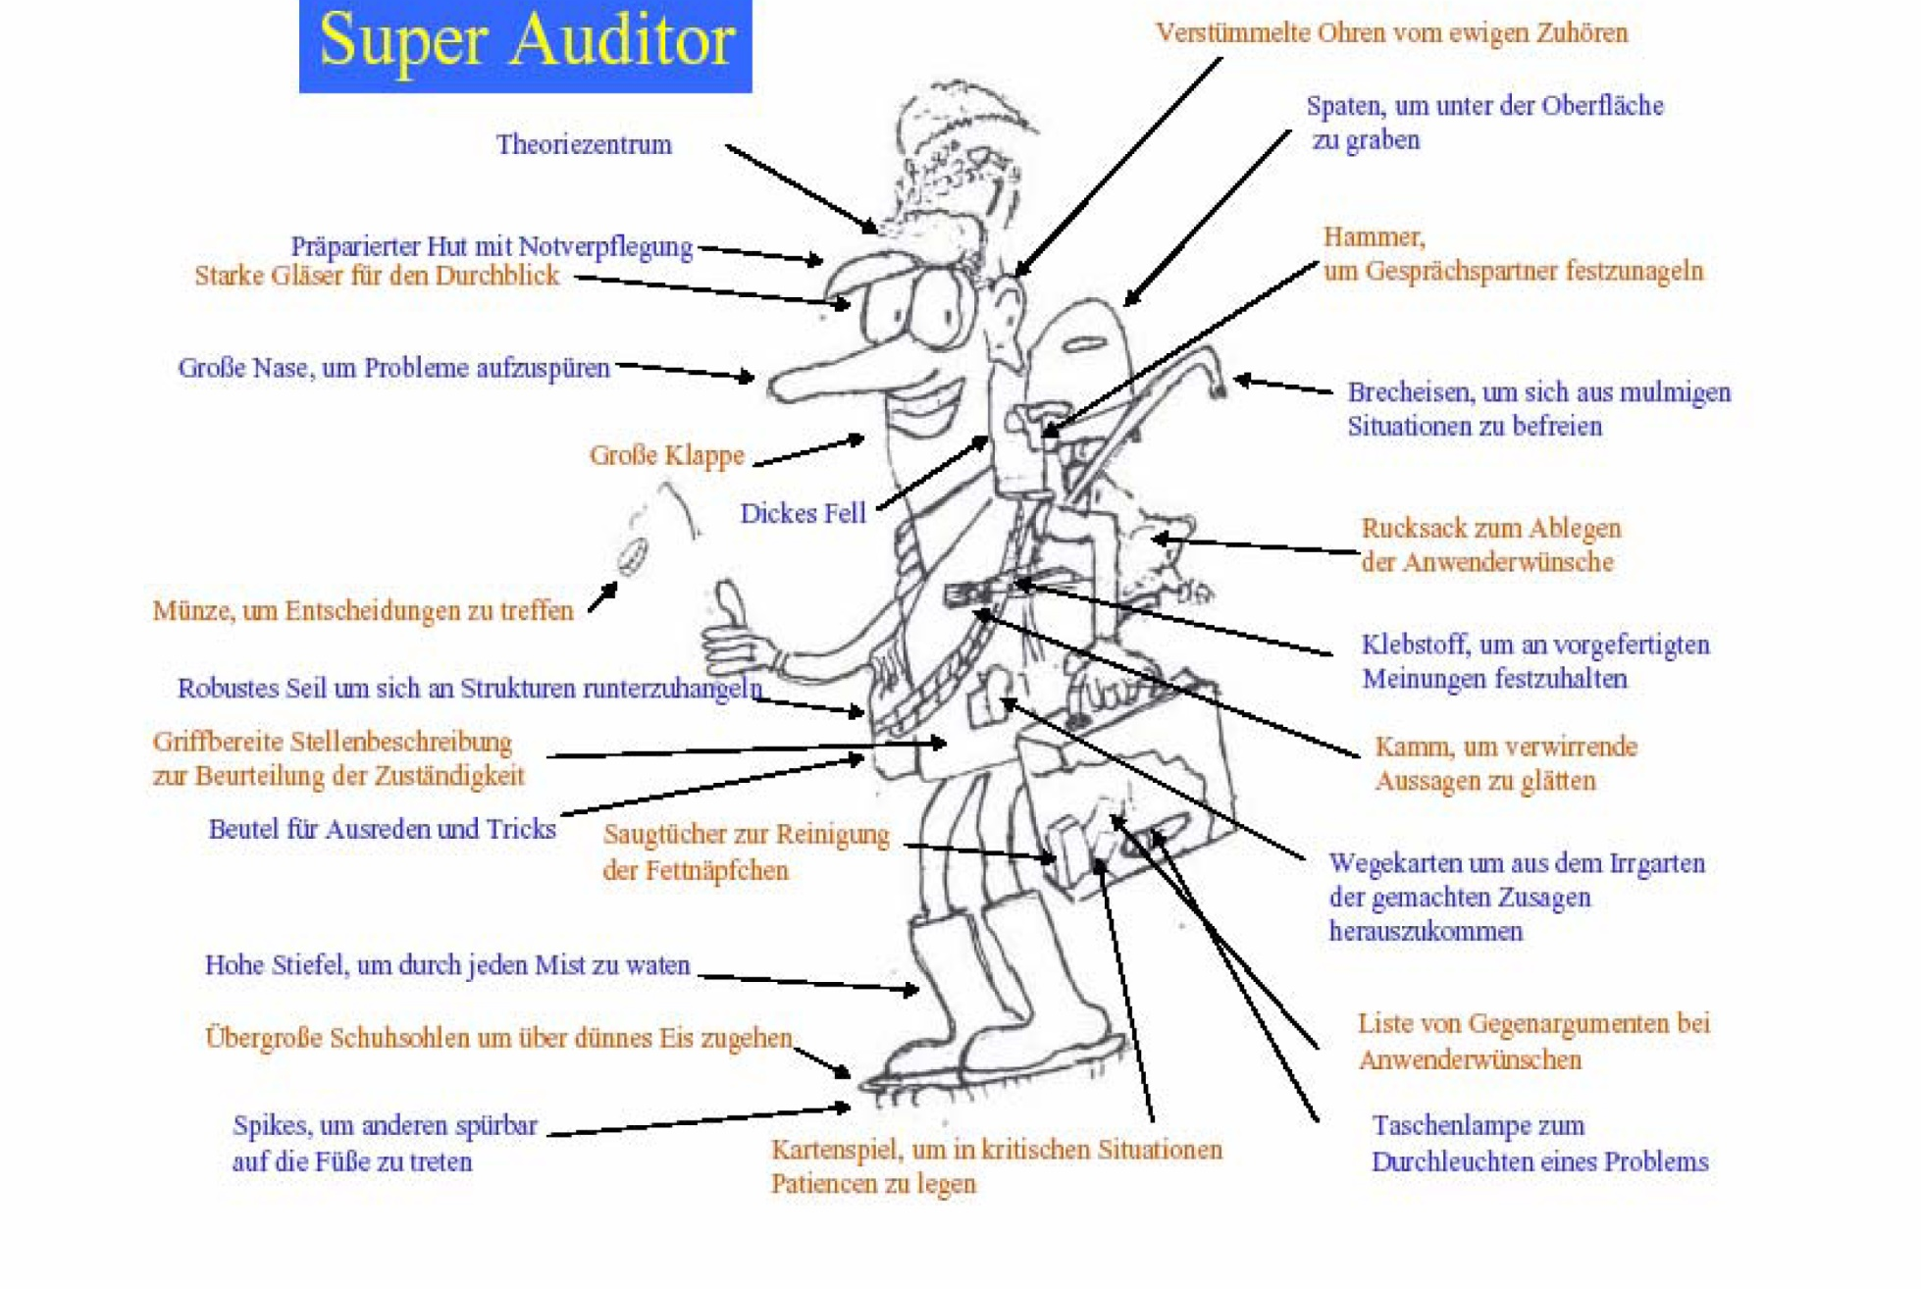
Super-Berater/in
Die Ausrüstung
Notes:
Ihr müsst ja nicht ein Super-Berater oder eine Super-Beraterin werden, wie diese Karikatur schön zeigt.☺

Slide 112
Étape 1: Prise de décision et planification

Slide 113
Les premiers pas
Analyse des risques et opportunités liés à l'introduction d'un système de management environnemental

Slide 114
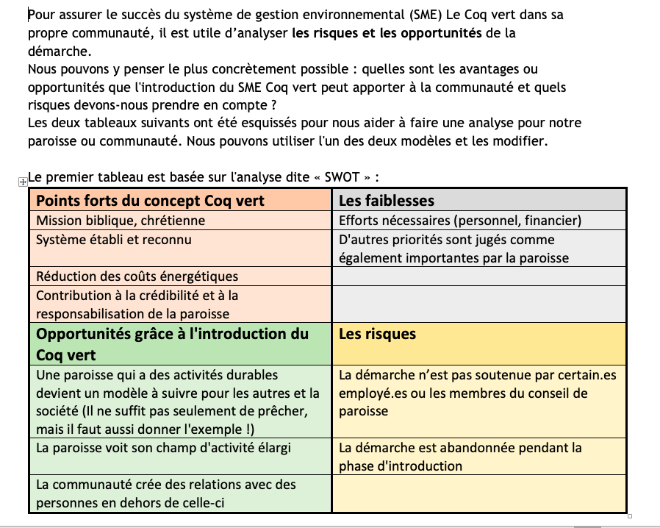
Risques et opportunités

Slide 115

Risques et opportunités

Slide 116

Risques et opportunités

Slide 117
Les premiers pas
Analyse des risques et opportunités liés à l'introduction d'un système de management environnemental
Les responsables de la communauté décide de l'introduction du management environnemen-tal et allouent les ressources nécessaires à cet effet (personnel, finances).

Slide 118

Inscription au Système de Management environnemental Coq vert

Slide 119
Les premiers pas
Analyse des risques et opportunités liés à l'introduction d'un système de management environnemental
Les responsables de la communauté décide de l'introduction du management environnemental et allouent les ressources nécessaires à cet effet (personnel, finances).
L’équipe Environnement se crée parallèlement aux premières actions (étape 2 déjà)

Slide 120
Les premiers pas
Analyse des risques et opportunités liés à l'introduction d'un système de management environnemental
Les responsables de la communauté décide de l'introduction du management environnemental et allouent les ressources nécessaires à cet effet (personnel, finances).
L’équipe Environnement se crée parallèlement aux premières actions
Création d’une planification et d’un journal de bord (avec un responsable choisi)

Slide 121

La planification (ou calendrier), option 1

Slide 122
La planification (ou calendrier), option 2

Slide 123

Contenus des étapes et charge de travail

Slide 124
Le journal de bord
No | Date | Évènement, décision, etc. | Remarques

Slide 125
Les premiers pas
Analyse des risques et opportunités liés à l'introduction d'un système de management environnemental
Les responsables de la communauté décide de l'introduction du management environnemental et allouent les ressources nécessaires à cet effet (personnel, finances).
L’équipe Environnement se crée parallèlement aux premières actions
Création d’une planification et d’un journal de bord (avec un responsable choisi)
Analyse du contexte de la paroisse

Slide 126
Kontextanalyse
3 Darstellungsmöglichkeiten
Tabelle Stefanie Huber
Liste Selina Krause
Zeichnung ak
Alle 3 Beispiele im Ordner Dokumente + Grundlagen ablegen

Slide 127

Analyse du contexte de la paroisse

Slide 128

Analyse du contexte de la paroisse

Slide 129

Analyse de contexte: exemple

Slide 130


Analyse de contexte, espace pastorale de l’agglomération de Berne (catholique)
Legislaturziele
KiD, FASA, KiJu
Energiestrategie 2050
Klimaplattform, Energieberatungsstelle, Stadtgrün etc.
“Laudato Si”
Bund
SBK / Papst Franziskus
Kanton / Landeskirche
Bistum
Stadt Bern
Pastoralraum
Förder-programme
Justitia et Pax
12 Kirchgemeinden
2 Missionen
Steuergruppe Nachhaltigkeit
Pfarreien
Ökumenische Kampagne
2021-2024
Andere GKG + Landeskirchen, TG/AG/ZH/LU
Blue Community.ch
tierfreundlich.ch
Ökumene
Refbejuso etc.
urwaldfreundlich.ch
SchöpfungsZeit
1. Sep. bis 4. Okt.
Sharing Communities
Berner Gruppe
Kirchen und Klima
Ökumenische Kampagne 2021-2024

Slide 131

Analyse de contexte
Legislaturziele
Geschäftsstelle
Haus der Begegnung
Bestandes-aufnahme
Umweltprogramm
Umweltteam GG
Zertifizierung Sommer 2021
Schöpfungs-leitlinien
Paritätische Kommission
KKR PR-Leitung
Frohbergweg 4
Mittelstrasse 6a

Slide 132
Exercice: risques et opportunités
Trouvez les risques et opportunités pour votre paroisse ou votre institution avec l’introduction du management environnemental (analyse SWOT).Travail individuel: 10 minutes.
Points forts avec l’introduction du Coq vert
Points faibles avec l’introduction du Coq vert
Opportunités avec l’introduction du Coq vert
Risques avec l’introduction du Coq vert

Slide 133
Étape 2 du Coq vert
Mise en place de l’équipe environnement et communication

Slide 134
L’équipe Environnement
L’équipe Environnement fait toute la différence

Slide 135

2H Informations de l’équipe Environnement

Slide 136

2M – Questionnaire auprès des collaborateur⋅trice⋅s
Version courte

Slide 137

2M – Questionnaire auprès des collaborateur⋅trice⋅s
Version courte

Slide 138

Version longue
Notes:
Mit Fragen zu Arbeits- und Gesundheitsschutz, Wasserverbrauch, Energie, Papier, Mobilität

Slide 139

Version longue
Notes:
Mit Fragen zu Arbeits- und Gesundheitsschutz, Wasserverbrauch, Energie, Papier, Mobilität

Slide 140

2H Boîte à idées
Notes:
Ideen aus der MA-Umfragen
Ideen aus dem Umweltteam
Ideen von aussen
Später kann der Ideenspeicher als Reiter im Umweltprogramm abgelegt werden. Dort ist er am richtigen Ort: Ideen fürs Umweltprogramm für spätere Jahre.

Slide 141
Exercice: équipe environnement
Répondre aux questions: Travail individuel: 10 minutes.
Qui devrait faire partie de l’équipe environnement dans votre paroisse?
Quels sont les plus grands défis de l’équipe environnement?

Slide 142

Étape 3
Rédaction des Lignes directrices pour la
Création

Slide 143

Créer une vision
Les Lignes directrices pour la Création…
décrivent les valeurs de la communauté concernant l’environnement et sa vision de la gestion environnementale
constituent la base du programme environnemental et une ligne directrice pour les projets qui seront mis en place
servent d'orientation pour toutes les décisions à moyen et long terme ayant trait à l'environnement
Notes:
Pfarrei St. Josef in Köniz BE 2015/2016

Slide 144
Vision
Les Lignes directrices pour la Création…
ont pour but de renforcer le sentiment d'appartenance à la communauté ou la paroisse
font l’objet d’une communication soutenue dans la communauté et auprès du grand public
→ Il s’agit de la «Confession de foi» de la communauté pour la Création
Notes:
Pfarrei St. Josef in Köniz BE 2015/2016

Slide 145
Les Lignes directrices pour la
Création :
Une chance pour lancer une démarche participative dans la communauté!
Élaboration du document: soit par l’équipe Environnement, soit par un sous-groupe de celle-ci.
Consultation des collaborateurs. Encore mieux : consulter les bénévoles, les groupes ou même les paroissiens.
Prise de décision par les autorités responsables de la communauté/paroisse
(→ document à disposition: H3_Décision Lignes directrices pour la Création ou conserver un extrait de procès-verbal)
Communication : les Lignes directrices pour la Création sont portées à la connaissance de tous les collaborateurs, des paroissiens et du public régional (bulletin paroissial, site Internet, affichage).
Notes:
Pfarrei St. Josef in Köniz BE 2015/2016

Slide 146
Les éléments incontournables
♰ voir le document «Checklist pour la rédaction des Lignes directrices pour la Création (3C)
Les Lignes directrices pour la Création comprennent obligatoirement:
un engagement d'amélioration continue (concernant la réduction de l'impact environnemental)
un engagement à respecter les exigences légales concernant l’environnement (étape 7 du processus)
les facteurs environnementaux essentiels (énergie, matières premières, communication et sensibilisation).
la date de validation par l’autorité responsable
Notes:
Pfarrei St. Josef in Köniz BE 2015/2016

Slide 147
Les éléments incontournables
♰ voir le document «Checklist pour la rédaction des Lignes directrices pour la Création (3C)
Processus importants : les Lignes directrices pour la Création doivent:
être validées par les autorités responsables de la communauté (cf. fiche d'aide "3H_Décision Lignes directrices pour la Création")
être portées à la connaissance de tous les collaborateurs et publiées
Notes:
Pfarrei St. Josef in Köniz BE 2015/2016

Slide 148

Lignes directrices pour la Création, exemple:
Notes:
Pfarrei St. Josef in Köniz BE 2015/2016

Slide 149
Lignes directrices pour la Création, exemple:
Paroisse de Wynau (BE)
Nos Lignes directrices pour la Création
Le conseil de paroisse a approuvé les Lignes directrices pour la Création lors de sa séance du 06.06.2019. Les lignes directrices pour la création ont été présentées lors du culte du 1er septembre 2019.
En tant que paroisse réfractaire de Wynau, nous nous engageons pour la préservation de la Création.
Nous prenons soin de la nature, utilisons les ressources de manière responsable, agissons dans le respect de l'environnement et voulons préserver un écosystème intact, riche en espèces et habitable pour les générations futures.
Nous travaillons avec le "Coq vert" à une optimisation constante des performances environnementales mesurables et nous nous engageons dans un processus d'amélioration continue. Nous veillons au respect des obligations légales en vigueur et d'autres exigences grâce à l'organisation existante et reconnaissons leur importance, en mettant l'accent sur les aspects environnementaux. Il est important pour nous d'utiliser les matières premières et l'énergie avec parcimonie.
Notes:
Pfarrei St. Josef in Köniz BE 2015/2016

Slide 150
Lignes directrices pour la Création, exemple:
Paroisse de Wynau (BE)
Nos Lignes directrices pour la Création
(suite)
Nous sommes une communauté et veillons ensemble à acheter des aliments régionaux produits de manière durable et à gérer nos espaces verts de manière biologique. Pour l'entretien et la maintenance de nos bâtiments, nous utilisons des produits biodégradables.
Nous informons la paroisse des processus en cours et sommes ouverts aux suggestions et aux critiques constructives.
Adopté par le conseil de paroisse le 06.06.2019
Notes:
Pfarrei St. Josef in Köniz BE 2015/2016

Slide 151
Beispiel:
Schöpfungs- leitlinien
die wesentlichen Umweltfaktoren
Notes:
Pfarrei St. Josef in Köniz BE 2015/2016

Slide 152


Beispiele Schöpfungsleitlinien
Notes:
Pfarrei St. Josef in Köniz BE 2015/2016

Slide 153
Exercice individuel, Lignes directrices pour la Création
Dans le texte des Lignes directrices de la paroisse réformée de Wynau, soulignez les éléments obligatoires et mettez le numéro de l’élément sur la partie du texte.
Un engagement d'amélioration continue
Un engagement à respecter les exigences légales concernant l’environnement (étape 7 du processus)
Les facteurs environnementaux essentiels (énergie, matières premières, communication et sensibilisation)
La date de validation par l’autorité responsable
Durée: 5 minutes
Notes:
Kath. Brugg und ref. Dübendorf

Slide 154
Exercice individuel, Lignes directrices pour la Création
Dans le texte des Lignes directrices de la paroisse catholique de Köniz, trouvez deux éléments obligatoires manquants.
Un engagement d'amélioration continue
Un engagement à respecter les exigences légales concernant l’environnement (étape 7 du processus)
Les facteurs environnementaux essentiels (énergie, matières premières, communication et sensibilisation)
La date de validation par l’autorité responsable
Durée: 5 minutes

Slide 155
Exercice individuel, Lignes directrices pour la Création
Dans le texte des Lignes directrices de la paroisse catholique de Köniz, trouvez deux éléments obligatoires manquants.
Réponse:
Il manque les deux éléments suivants:
Un engagement d'amélioration continue
La date de validation par l’autorité responsable (la paroisse est un terme trop vague et imprécis, il est nécessaire d’écrire: «Ce document a été validé par le conseil de paroisse lors de sa séance du 23.9.2019)
Durée: 5 minutes

Slide 156
Quels sont les bénéfices du management environnemental?
Notes:
Kath. Brugg und ref. Dübendorf

Slide 157
Le management environnemental dans la paroisse de Chêne avec Jacques Matthey, visite des lieux et discussions informelles

Slide 158

Présentation de la norme ISO 14’001
Durée: 14 minutes
https://www.youtube.com/watch?v=8cgh8uwGrcA

Slide 159
Questions sur le contenu du cours de la journée?

Slide 160
Météo intérieure

Slide 161
Remplir la feuille d’évaluation du cours

Slide 162
Repas ensemble

